Slide 1






Ön Mali Kontrol
Doç. Dr. Mehmet Koçdemir
Muhasebat Başkontrolörü
17.07.2025
Geçmişten Geleceğe Türkiye’nin Mali Hafızası

Slide 2

Sunum Planı
01
Kamu Mali Yönetimi
02
İç Kontrol
03
Kamu Ön Mali Kontrol Yönetmeliği
04
Harcama Birimlerinde Ön Mali Kontrol
05
Mali Hizmetler Biriminde Ön Mali Kontrol

Slide 3
Felsefesini bilmediğiniz işin teknisyeni olursunuz…
Friedrich Nietzsche

Slide 4
Kamu Ekonomisi-Kamu Maliyesi-Maliye Politikası- KMY?
  Kamu Ekonomisi
  (Müdahale Düzeyi)
  Mikro düzey (piyasa başarısızlığı, asimetrik bilgi, adalet)
  Kamusal mallar
  Erdemli-erdemsiz mallar
  Kaynak tahsisi (bütçe politikası)
  Gelirin dağıtımı (vergi, sübvansiyon, teşvik, sosyal sigorta)
          Makro düzey (büyük buhran)
            Tam istihdam
            Fiyat istikrarı
          Düzenleme fonksiyonu (emek sektörü, tekel, rekabet, kamu sağlık ve güvenliği)
  Kamu Maliyesi
  (Kavramsal Çerçeve)
Devlet bütçesi
Kamu geliri
Kamu harcaması
Kamu kurumları
  Maliye Politikası
  (Politika Araçları)
          Kamu harcaması artış/azalış
          Vergi artış/azalış
          Borçlanma
          Bütçe

Slide 5
Maliye Politikası ve KMY İlişkisi
PFM (Nasıl)
Fiscal Policy (Ne)
- Kamu harcamalarının tahsisi ya da kesilmesi
- Vergilerin arttırılması ve azaltılması
Standartlar
Kurallar
Kurumlar

Slide 6
KMY (5018/3.md)
Kamu malî yönetimi: Kamu kaynaklarının tanımlanmış standartlara uygun olarak etkili, ekonomik ve verimli kullanılmasını sağlayacak yasal ve yönetsel sistem ve süreçler.

Slide 7
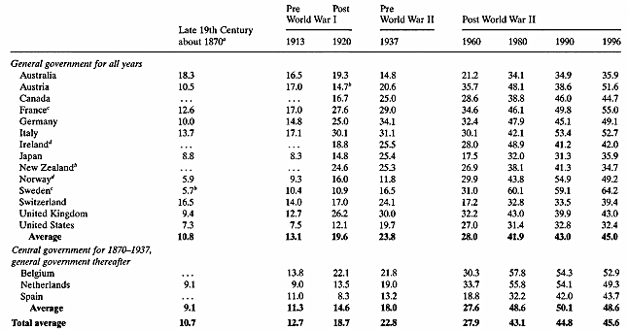
Devletin Büyüklüğü
Kaynak: Tanzi V., Schuknecht L. (2000), Public Spending in the 20th Century, s.6

Slide 8
Avrupa’da Kamu Harcamaları/GSMH Oranı
TIME | 2013 | 2014 | 2015 | 2016 | 2017 | 2018 | 2019 | 2020 | 2021 | 2022
European Union - 27 countries (from 2020) | 49,6 | 49,0 | 48,1 | 47,3 | 46,7 | 46,5 | 46,5 | 52,7 | 51,2 | 49,4
Belgium | 56,1 | 55,6 | 53,7 | 53,1 | 52,0 | 52,3 | 51,9 | 58,8 | 54,8 | 53,2
Bulgaria | 37,8 | 43,2 | 40,4 | 34,8 | 34,8 | 37,0 | 36,3 | 41,5 | 41,7 | 41,4
Czechia | 42,7 | 42,6 | 41,9 | 39,8 | 39,0 | 40,6 | 41,1 | 47,2 | 46,5 | 44,6
Denmark | 55,8 | 55,2 | 54,5 | 52,5 | 50,5 | 50,5 | 49,7 | 53,5 | 49,8 | 45,0
Germany | 44,9 | 44,3 | 44,1 | 44,4 | 44,2 | 44,3 | 45,0 | 50,5 | 50,9 | 49,5
Estonia | 38,4 | 37,8 | 39,5 | 39,4 | 39,2 | 39,3 | 39,1 | 44,9 | 41,9 | 39,8
Ireland | 40,6 | 37,5 | 29,0 | 28,1 | 26,1 | 25,3 | 24,3 | 27,2 | 24,4 | 21,2
Greece | 63,2 | 51,2 | 54,5 | 50,3 | 48,7 | 48,9 | 48,1 | 60,2 | 57,7 | 52,9
Spain | 46,4 | 45,3 | 44,0 | 42,5 | 41,3 | 41,8 | 42,3 | 51,9 | 50,0 | 47,4
France | 57,2 | 57,2 | 56,8 | 56,7 | 56,5 | 55,6 | 55,4 | 61,3 | 59,1 | 58,3
Croatia | 48,0 | 48,8 | 47,6 | 46,0 | 44,3 | 45,3 | 46,2 | 54,0 | 48,6 | 44,9
Italy | 51,0 | 50,9 | 50,3 | 49,1 | 48,8 | 48,4 | 48,5 | 57,0 | 56,3 | 56,1
Cyprus | 42,8 | 49,3 | 40,4 | 37,3 | 36,4 | 42,6 | 38,5 | 44,2 | 41,9 | 38,8
Latvia | 38,5 | 39,0 | 38,7 | 37,5 | 38,2 | 39,3 | 38,4 | 42,5 | 44,7 | 40,4
Lithuania | 35,6 | 34,7 | 35,2 | 34,2 | 33,2 | 34,0 | 34,8 | 42,7 | 37,4 | 36,4
Luxembourg | 41,2 | 40,6 | 40,4 | 40,0 | 41,3 | 42,3 | 43,1 | 47,0 | 42,9 | 43,9
Hungary | 50,1 | 50,0 | 50,4 | 46,8 | 46,7 | 46,1 | 46,1 | 51,4 | 48,4 | 48,8
Malta | 40,8 | 40,3 | 38,5 | 36,4 | 34,5 | 36,0 | 35,7 | 45,3 | 42,9 | 39,3
Netherlands | 46,8 | 46,1 | 44,8 | 43,6 | 42,5 | 42,3 | 42,1 | 47,8 | 46,0 | 43,5
Austria | 51,6 | 52,4 | 51,1 | 50,1 | 49,3 | 48,8 | 48,7 | 56,8 | 56,2 | 53,2
Poland | 43,4 | 42,9 | 41,7 | 41,3 | 41,4 | 41,4 | 41,9 | 48,2 | 44,1 | 43,9
Portugal | 49,9 | 51,7 | 48,2 | 44,8 | 45,4 | 43,2 | 42,5 | 49,2 | 47,5 | 44,1
Romania | 36,0 | 35,4 | 36,0 | 35,0 | 33,6 | 34,5 | 36,3 | 41,8 | 40,0 | 40,0
Slovenia | 60,3 | 50,8 | 48,7 | 46,2 | 44,1 | 43,5 | 43,4 | 51,4 | 49,5 | 47,2
Slovakia | 42,5 | 43,3 | 45,6 | 42,5 | 39,5 | 39,7 | 40,5 | 44,7 | 45,3 | 42,3
Finland | 56,8 | 57,3 | 56,5 | 55,6 | 53,6 | 53,4 | 53,3 | 57,2 | 55,8 | 53,3
Sweden | 52,4 | 51,7 | 50,3 | 50,4 | 50,2 | 50,7 | 49,7 | 52,9 | 49,9 | 48,9
Iceland | 46,0 | 45,8 | 43,5 | 46,4 | 44,4 | 43,8 | 43,6 | 51,3 | 49,9 | 47,5
Norway | 44,1 | 45,9 | 49,0 | 51,2 | 50,1 | 48,5 | 51,1 | 57,6 | 47,1 | 38,4
Switzerland | 33,6 | 33,3 | 33,6 | 33,7 | 33,7 | 33,0 | 33,3 | 38,3 | 35,8 | 33,0
Kaynak: https://ec.europa.eu/eurostat/databrowser/view/gov_10a_exp/default/table?lang=en

Slide 9
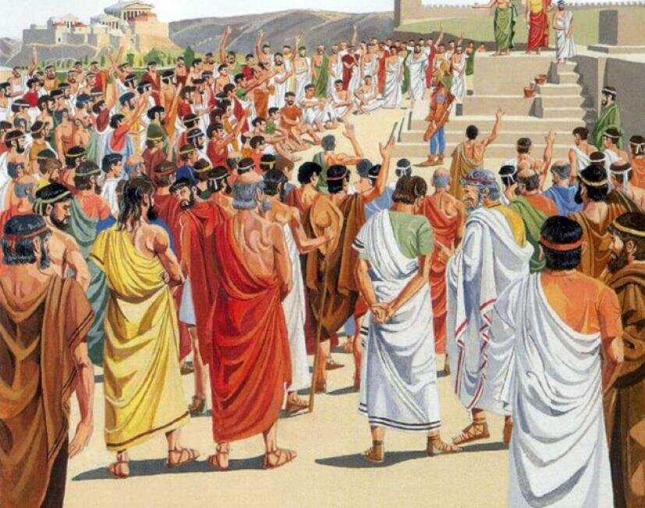
Vekalet İlişkisinin Ortaya Çıkışı

Slide 10
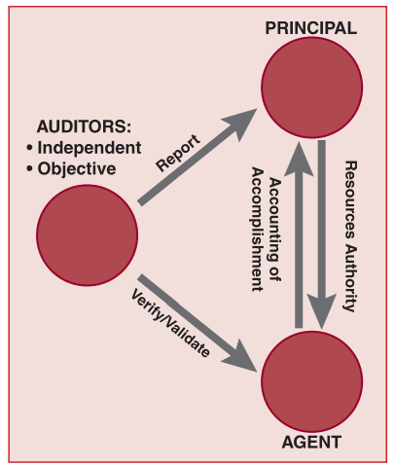
Kamu Yönetiminde Genel İlişki Biçimi ve Sorunları
Kaynak: The Institute of Internal Auditors / www.theiia.org

Slide 11

Friedman Harcama Matrisi
Kaynak: https://paratic.com/daha-cok-para-harcamaniz-gereken-ve-gerekmeyen-yerler/

Slide 12
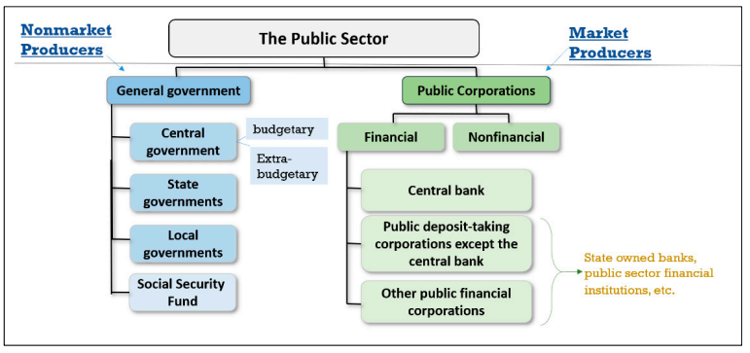
Dünyada Kamu Sektörü Ayrımı
Kaynak: IMF (2014). Government finance statistics manual 2014, Washington, D.C., s.20.

Slide 13
Türkiye’de Genel Yönetim
Ana Sınıflandırma | Alt Sınıflandırma | Kurum Sayıları
Merkezi Yönetim | Genel Bütçeli İdareler (TBMM, Cumhurbaşkanlığı, Hazine ve Maliye Bakanlığı vb.) | 41
 | Özel Bütçeli İdareler (Üniversiteler, TUBİTAK vb.) | 176
 | Düzenleyici ve Denetleyici Kurumlar (SPK, BDDK, EPDK vb.) | 11
Sosyal Güvenlik Kurumları | Sosyal Güvenlik Kurumu | 1
 | Türkiye İş Kurumu | 1
Yerel Yönetimler | İl Özel İdaresi | 51
 | Büyük Şehir Belediyesi | 30
 | İl Belediyesi | 51
 | İlçe Belediyesi | 922
 | Belde Belediyesi | 400
 | Birlikler | 694
 | Diğer yerel idareler | 33
Genel Yönetim Toplamı | Toplam | 2.411

Slide 14
KMYKK Amacı
Amaç
Madde 1- Bu Kanunun amacı, kalkınma planları ve programlarda yer alan politika ve hedefler doğrultusunda kamu kaynaklarının etkili, ekonomik ve verimli bir şekilde elde edilmesi ve kullanılmasını, hesap verebilirliği ve malî saydamlığı sağlamak üzere, kamu malî yönetiminin yapısını ve işleyişini, kamu bütçelerinin hazırlanmasını, uygulanmasını, tüm malî işlemlerin muhasebeleştirilmesini, raporlanmasını ve malî kontrolü düzenlemektir.

Slide 15
BÜTÜNLEŞİK KAMU MALİ YÖNETİM BİLİŞİM SİSTEMİ
KAMU MALİ YÖNETİMİNİN
YAPISI VE İŞLEYİŞİ
Kamu kaynaklarının performansa dayalı olarak edinilmesi ve kullanılması
KAMU BÜTÇELERİNİN
HAZIRLANMASI
VE UYGULANMASI
Hesap
verebilirlik
Mali
saydamlık
MALİ İŞLEMLERİN
MUHASEBELEŞTİRİLMESİ
VE RAPORLANMASI
MALİ KONTROL

Slide 16
Kamu Kaynağı (5018/3. md.)
Borçlanma suretiyle elde edilen imkânlar dahil kamuya ait gelirler, taşınır ve taşınmazlar, hesaplarda bulunan para, alacak ve haklar ile her türlü değer.

Slide 17
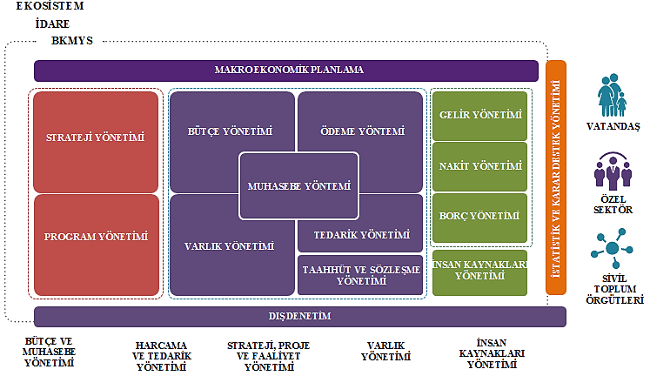
Mali Yönetim Bilgi Sistemi

Slide 18
Mali Saydamlık
Malî saydamlık
Madde 7- Her türlü kamu kaynağının elde edilmesi ve kullanılmasında denetimin sağlanması amacıyla kamuoyu zamanında bilgilendirilir. Bu amaçla;
Görev, yetki ve sorumlulukların açık olarak tanımlanması,
b) Hükümet politikaları, kalkınma planları, yıllık programlar, stratejik planlar ile bütçelerin hazırlanması, yetkili organlarda görüşülmesi, uygulanması ve uygulama sonuçları ile raporların kamuoyuna açık ve ulaşılabilir olması,
c) Genel yönetim kapsamındaki kamu idareleri tarafından sağlanan teşvik ve desteklemelerin bir yılı geçmemek üzere belirli dönemler itibarıyla kamuoyuna açıklanması,
d) Kamu hesaplarının standart bir muhasebe sistemi ve genel kabul görmüş muhasebe prensiplerine uygun bir muhasebe düzenine göre oluşturulması,
zorunludur.
Malî saydamlığın sağlanması için gerekli düzenlemelerin yapılması ve önlemlerin alınmasından kamu idareleri sorumlu olup, bu hususlar Hazine ve Maliye Bakanlığınca izlenir.

Slide 19


Mali Saydamlık

Slide 20
Dünyada Mali Saydamlık
IMF, Mali Saydamlık Kodu (Fiscal Transparency Code),
OECD, Bütçe Yönetişim İlkeleri (Principles of Budgetary Governance),
PEFA (The Public Expenditure and Financial Accountability) gösterge setleri,
IFAC, Uluslararası Kamu Muhasebe Standartları (International Public Sector Accounting Standard, IPSAS),
IBP’nin Açık Bütçe Anketi (Open Budget Index)
GIFT (The Global Initiative on Fiscal Transparency), Mali Saydamlık, Katılım ve Hesap Verme ile İlgili Yüksek Seviye Prensipleri),
Birleşmiş Milletler Genel Kurulu’nca da onaylanan “Yüksek Seviye İlkeleri” (High Level Principles of Fiscal Transparency, Participation and Accountability)

Slide 21

IMF Mali Saydamlık Kodu
Görev ve sorumluluklar açık ve net olmalıdır
Bilginin kamuya açık olması
Saydam bütçe hazırlığı, uygulaması ve raporlaması
Verilerin güvenilirliği

Slide 22
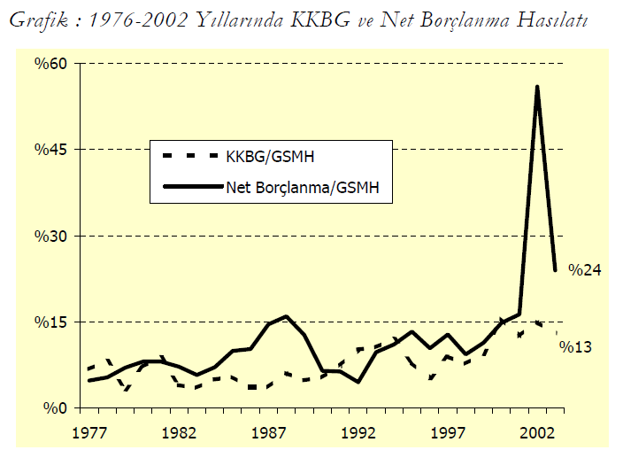
Doğru Bilginin Önemi
Kaynak: 2002 Yılı Hazine İşlemleri Raporu" (Özet). (2003). Sayıştay Dergisi (50-51), 155-176. p.158

Slide 23
Hesap Verme Sorumluluğu
Hesap verme sorumluluğu
Madde 8- Her türlü kamu kaynağının elde edilmesi ve kullanılmasında görevli ve yetkili olanlar, kaynakların etkili, ekonomik, verimli ve hukuka uygun olarak elde edilmesinden, kullanılmasından, muhasebeleştirilmesinden, raporlanmasından ve kötüye kullanılmaması için gerekli önlemlerin alınmasından sorumludur ve yetkili kılınmış mercilere hesap vermek zorundadır.

Slide 24
Hesap Verme Sorumluluğu
«Güç, sorumlulukla dengelenmediği sürece tiranlığa dönüşür. Sorumluluk olmaksızın güç her zaman yozlaşıp performanssızlıkla sonuçlanır.»
Kaynak: Drucker P. (2009). Büyük Değişimler Çağında Yönetim, Optimist Yayınları, s.43

Slide 25
Kamu Sektörünün Temel İlişki Biçimi
Vekalet İlişkisi (Principal-Agent Relationship)
Yetki Devri (Delegation of power)
Bilgi Asimetrisi (Asymmetric information)
Ahlaki Sorunlar (Moral hazard problems)
Kötü Seçim (Adverse selection)
…

Slide 26
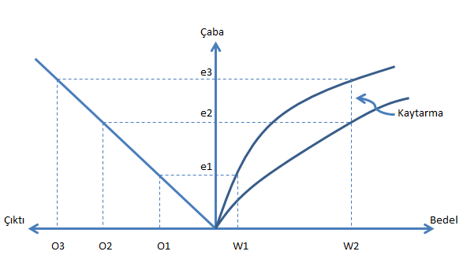
Bilgi Asimetrisi Sonucu Kaytarma
Kaynak: Lane J-E. (2005) Public Administration and Public Management, The principal-agent perspective, New York, s.41, 145)

Slide 27



Hesap Verme Sistemi
Vatandaş
Yetki Devri
Yasama Organları
Hesap Verme
Yürütme

Slide 28
Hesap Verebilirlik Çeşitleri
Ortamın (forum) Doğasına Dayanan Sınıflandırma (Kime?)
  Siyasi Hesap Verebilirlik
  Yasal Hesap Verebilirlik
  Yönetsel Hesap Verebilirlik
  Profesyonel (mesleki) Hesap Verebilirlik
  Toplumsal Hesap Verebilirlik
Aktörlerin Doğasına Dayanan Sınıflandırma (Kim?)
  Örgütsel (Birleşik, ortak) Hesap Verebilirlik
  Hiyerarşik Hesap Verebilirlik
  Kollektif Hesap Verebilirlik
  Bireysel Hesap Verebilirlik
Faaliyetin Doğasına Dayanan Sınıflandırma (Ne için?)
  Mali Hesap Verebilirlik
  Prosedürel Hesap Verebilirlik
  Çıktı (Product) Hesap Verebilirliği
Zorunluluğun Doğasına Dayanan Sınıflandırma
  Dikey Hesap Verebilirlik
  Yatay Hesap Verebilirlik
  Çapraz Hesap Verebilirlik
Kaynak; Mark Bovens Analysing and Assesing Public Accountability. A Conceptual Framework, 2006, Sayfa: 15-22

Slide 29
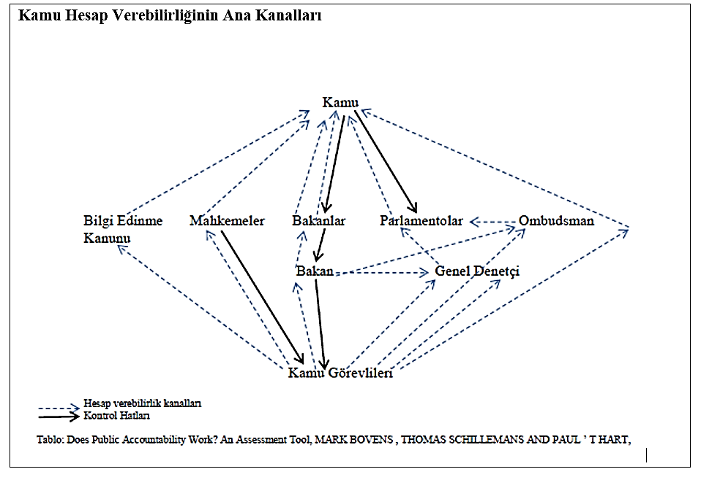
Genişletilmiş Hesap Verme Aktör ve İlişkileri

Slide 30
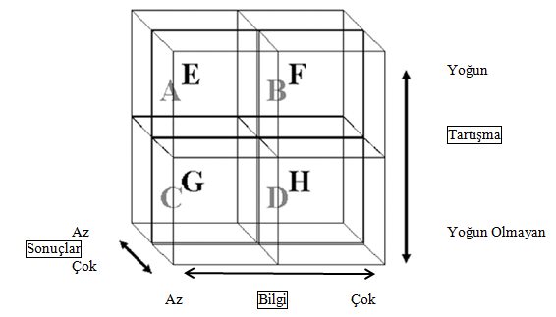
Hesap Verme Kübü
Brandsma G. J., Schillemans T., 2009: 9

Slide 31
Harcama Süreci
Bütçenin Onaylanması
Harcama Yetkilisi Onayı
Gerçekleştirme İşlemleri
Ön Mali Kontrol
Ödeme ve Muhasebe
Yetkili maka, organ, meclis vb. tarafından hazırlanmış olan bütçenin uygulanması için onay verilmesi
Mal ve hizmetin temini için harcama talimatı verilmesi
İşin yaptırılması, mal veya hizmetin alınması, teslim almaya ilişkin işlemlerin yapılması, belgelendirilmesi ve ödeme için gerekli belgelerin hazırlanması.
Malî karar ve işlemlerinin mevzuat hükümlerine uygunluğu ve kaynakların etkili, ekonomik ve verimli bir şekilde kullanılması kontrolü.
Yetkililerin imzasını, belgelerin tamam olmasını, maddi hata, hak sahibinin kimliği ile ödem sırası kontrolleri ve muhasebe kayıtları.

Slide 32
Aktörler (Harcama Yetkilisi)
5018/31, 32
Harcama yetkilisi: Bütçeyle ödenek tahsis edilen veya ödenek gönderme belgesi ile ödenek gönderilen her bir harcama biriminin en üst yöneticisidir…
Harcama yetkilileri bütçede öngörülen ödenekleri kadar, ödenek gönderme belgesiyle kendisine ödenek verilen harcama yetkilileri ise tahsis edilen ödenek tutarında harcama yapabilir.
Harcama yetkilileri, harcama talimatlarının bütçe ilke ve esaslarına, kanun ve diğer mevzuata uygun olmasından, ödeneklerin etkili, ekonomik ve verimli kullanılmasından ve bu Kanun çerçevesinde yapmaları gereken diğer işlemlerden sorumludur…

Slide 33
Aktörler (Gerçekleştirme Görevlisi)
5018/33
Gerçekleştirme görevlisi: Harcama talimatı üzerine; işin yaptırılması, mal veya hizmetin alınması, teslim almaya ilişkin işlemlerin yapılması, belgelendirilmesi ve ödeme için gerekli belgelerin hazırlanması görevlerini yürütürler.
Gerçekleştirme görevlileri, bu Kanun çerçevesinde yapmaları gereken iş ve işlemlerden sorumludurlar.
Yönetmelik 6.md
Gerçekleştirme görevlileri, harcama talimatı üzerine; işin yaptırılması, mal veya hizmetin alınması, teslim almaya ilişkin işlemlerin yapılması, belgelendirilmesi ve ödeme için gerekli belgelerin hazırlanması görevlerini yürütür. Gerçekleştirme görevlileri, düzenledikleri belgelerin doğruluğundan, mevzuata uygunluğundan ve kaynakların etkili, ekonomik ve verimli bir şekilde kullanılmasından sorumludur.

Slide 34
Aktörler (Mali Hizmetler Birimi)
Malî hizmetler birimi: Strateji geliştirme başkanlıkları ve strateji geliştirme daire başkanlıkları ile strateji geliştirme ve malî hizmetlere ilişkin hizmetlerin yerine getirildiği müdürlükleri, mahalli idarelerde ilgili mevzuatında yer alan hükümler çerçevesinde kurulan birimleri, bu birimlerin kurulmadığı idarelerde ise bu idarelerin mevcut yapılarında malî hizmetlerini yürüten birimi.

Slide 35
Aktörler (Muhasebe Yetkilisi)
5018/61
Muhasebe hizmeti; gelirlerin ve alacakların tahsili, giderlerin hak sahiplerine ödenmesi, para ve parayla ifade edilebilen değerler ile emanetlerin alınması, saklanması, ilgililere verilmesi, gönderilmesi ve diğer tüm malî işlemlerin kayıtlarının yapılması ve raporlanması işlemleridir. Bu işlemleri yürütenler muhasebe yetkilisidir. Memuriyet kadro ve unvanlarının muhasebe yetkilisi niteliğine etkisi yoktur.
Muhasebe yetkilisi, bu hizmetlerin yapılmasından ve muhasebe kayıtlarının usulüne uygun, saydam ve erişilebilir şekilde tutulmasından sorumludur. Genel bütçe kapsamındaki kamu idarelerinin muhasebe hizmetleri Hazine ve Maliye Bakanlığınca yürütülür. Muhasebe yetkilileri gerekli bilgi ve raporları düzenli olarak kamu idarelerine verirler.
Muhasebe yetkilileri ödeme aşamasında, ödeme emri belgesi ve eki belgeler üzerinde;
a) Yetkililerin imzasını,
b) Ödemeye ilişkin ilgili mevzuatında sayılan belgelerin tamam olmasını,
c) Maddi hata bulunup bulunmadığını,
d) Hak sahibinin kimliğine ilişkin bilgileri,
kontrol etmekle yükümlüdür.

Slide 36
Aktörler (Üst Yönetici)
İdarelerinin stratejik planlarının ve bütçelerinin kalkınma planına, yıllık programlara, kurumun stratejik plan ve performans hedefleri ile hizmet gereklerine uygun olarak hazırlanması ve uygulanmasından, sorumlulukları altındaki kaynakların etkili, ekonomik ve verimli şekilde elde edilmesi ve kullanımını sağlamaktan, kayıp ve kötüye kullanımının önlenmesinden, malî yönetim ve kontrol sisteminin işleyişinin gözetilmesi, izlenmesi ve kanunlar ile Cumhurbaşkanlığı kararnamelerinde belirtilen görev ve sorumlulukların yerine getirilmesinden (510/11.md.).

Slide 37
Stratejik planlama ve performans esaslı program bütçe
Madde 9- Kamu idareleri; kalkınma planları, Cumhurbaşkanı tarafından belirlenen politikalar, programlar, ilgili mevzuat ve benimsedikleri temel ilkeler çerçevesinde geleceğe ilişkin misyon ve vizyonlarını oluşturmak, stratejik amaçlar ve ölçülebilir hedefler saptamak, performanslarını önceden belirlenmiş olan göstergeler doğrultusunda ölçmek ve bu sürecin izleme ve değerlendirmesini yapmak amacıyla katılımcı yöntemlerle stratejik plan hazırlarlar.⁽⁸⁾
Kamu idareleri, kamu hizmetlerinin istenilen düzeyde ve kalitede sunulabilmesi için bütçeleri ile program ve proje bazında kaynak tahsislerini; stratejik planlarına, yıllık amaç ve hedefleri ile performans göstergelerine dayandırmak zorundadırlar.
Stratejik plan hazırlamakla yükümlü olacak kamu idarelerinin ve stratejik planlama sürecine ilişkin takvimin tespitine, stratejik planların politikalar, kalkınma planı ve programlarla ilişkilendirilmesine yönelik usul ve esaslar Cumhurbaşkanı tarafından belirlenir.

Slide 38
Stratejik planlama ve performans esaslı program bütçe
...(Ek fıkra: 24/7/2008-5793/30 md.) (Değişik fıkra:RG-16/10/2020-7254/1 md.) Kamu idareleri, program bütçeye uygun olarak yürütecekleri faaliyetler ile bunların kaynak ihtiyacını, amaç, hedef ve performans göstergelerini içeren performans programı hazırlar.
(Değişik cümle:RG-16/10/2020-7254/1 md.) Kamu idareleri bütçelerini, kalkınma planı, Cumhurbaşkanlığı programı, orta vadeli program, (…) Cumhurbaşkanlığı yıllık programı, stratejik planları ile program yapısına uyumlu şekilde ve performans esasına dayalı olarak hazırlar. Kamu idarelerinin bütçelerinin stratejik planlarda belirlenen performans göstergelerine uygunluğu ve idarelerin bu çerçevede yürütecekleri faaliyetler ile performans esaslı bütçelemeye ilişkin diğer hususlar Cumhurbaşkanı tarafından belirlenir.⁽⁸⁾
(Ek fıkra:RG-16/10/2020-7254/1 md.) Kamu idareleri, bütçeleri ile stratejik plan ve performans programlarını izlemek ve değerlendirmek amacıyla nesnel, sistematik ve düzenli olarak veri toplar ve analiz eder. İzleme ve değerlendirme sonuçları idare faaliyet raporlarında gösterilir.
Cumhurbaşkanı tarafından ilgili kamu idaresi için uygun görülen performans göstergeleri, kuruluşların bütçelerinde yer alır. Performans denetimleri bu göstergeler çerçevesinde gerçekleştirilir.

Slide 39
Planlama
Geleneksel Planlama: Gerçekleşmesi en olası olan hangisidir?
Belirsizlik için Planlama: Geleceği yaratmak üzere gerçekleşmiş olan nedir?
(«Başarılı innovasyonlar, zaten gerçekleşmiş bulunan değişimleri iyi kullanan innovasyonlardır. Bunlar, değişimin kendisi ile onun algılanması ve benimsenmesi arasında geçen süreyi-bilimlerde bu yaklaşık 25-30 yıldır- değerlendiren innovasyonlardır.»)
Kaynak: Drucker P. (2009). Büyük Değişimler Çağında Yönetim, Optimist Yayınları, s.43

Slide 40
Kamu İdarelerince Hazırlanacak Stratejik Planlar Ve Performans Programları İle Faaliyet Raporlarına İlişkin Usul Ve Esaslar Hakkında Yönetmelik
Kamu idarelerince hazırlanan ve onaylanan stratejik planlar, bir ay içerisinde Cumhurbaşkanlığı Strateji ve Bütçe Başkanlığı, Türkiye Büyük Millet Meclisi Plan ve Bütçe Komisyonu ile Sayıştaya gönderilir.
Mahallî idareler, onay sonrası bir ay içerisinde Strateji ve Bütçe Başkanlığı, Çevre ve Şehircilik Bakanlığına ve Sayıştaya gönderir.
Stratejik plan, en geç kapsadığı dönemin ilk yılının Ocak ayının ilk haftası itibarıyla kamu idaresinin internet sitesinde yayımlanır.

Slide 41
Kamu İdarelerince Hazırlanacak Stratejik Planlar Ve Performans Programları İle Faaliyet Raporlarına İlişkin Usul Ve Esaslar Hakkında Yönetmelik
Stratejik plan, performans programları ve bütçe aracılığıyla uygulamaya konulur.
İdare tarafından alınacak kararlar, düzenlemeler ve uygulamalarda stratejik plana uyum gözetilir.
Belli koşulların ortaya çıkması durumunda stratejik planlar güncellenebilir ya da yenilenebilir. Güncelleme, misyon, vizyon ve amaçlar değiştirilmeden stratejik plan döneminin kalan yılları için hedef kartlarında değişiklik yapılması, yenileme ise planın yeniden hazırlanmasıdır.
Yenileme Bakanın, Rektörün vb. değişmesi halinde…Mahallî idareler genel seçimlerinde…Görev, yetki ve sorumluluklarını düzenleyen mevzuatta veya sorumlu olduğu program ve alt programlarında önemli değişikliklerin olması halinde yapılır.

Slide 42
Kamu İdarelerince Hazırlanacak Stratejik Planlar Ve Performans Programları İle Faaliyet Raporlarına İlişkin Usul Ve Esaslar Hakkında Yönetmelik
Performans programı, ilgili idarenin strateji geliştirme biriminin koordinasyonunda, harcama yetkililerinin katılımıyla üst yönetici tarafından idare düzeyinde yıllık olarak hazırlanır.
Ocak ayı sonuna kadar kamuoyuna açıklanır ve ilgili idarenin internet sitesinde yayımlanır, en geç Şubat ayının sonuna kadar Strateji ve Bütçe Başkanlığına ve Sayıştaya; mahallî idareler ise aynı süre içerisinde Başkanlığa ve Çevre ve Şehircilik Bakanlığına elektronik ortamda gönderir.
Genel bütçe kapsamındaki kamu idareleri ile özel bütçeli idareler, performans programı tekliflerini, idare bütçe teklifleriyle birlikte TBMM Plan ve Bütçe Komisyonunun bilgisine sunar.

Slide 43
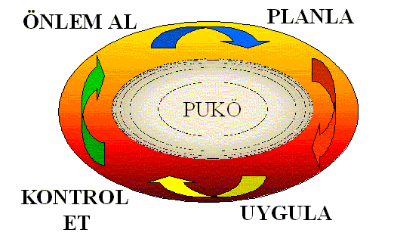
PUKÖ Döngüsü (Deming)

Slide 44
Stratejik Planlama Süreci
Neredeyiz?
Nereye ulaşmak istiyoruz?
Gitmek istediğimiz yere nasıl ulaşabiliriz?
Başarımızı nasıl izler ve değerlendiririz?

Slide 45
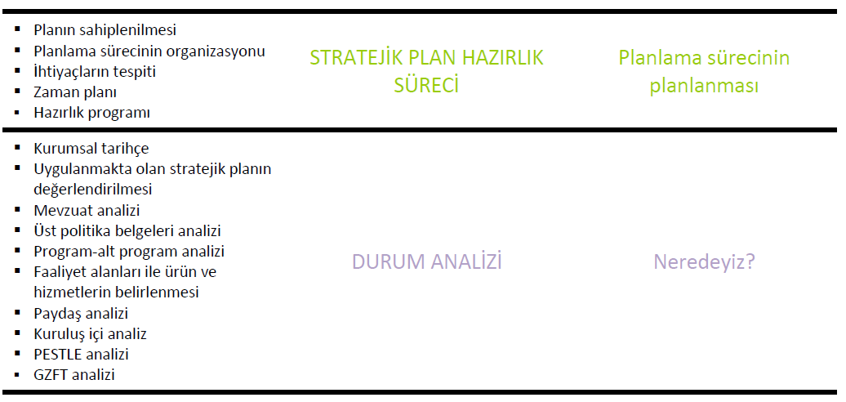
Stratejik Yönetim Süreci

Slide 46
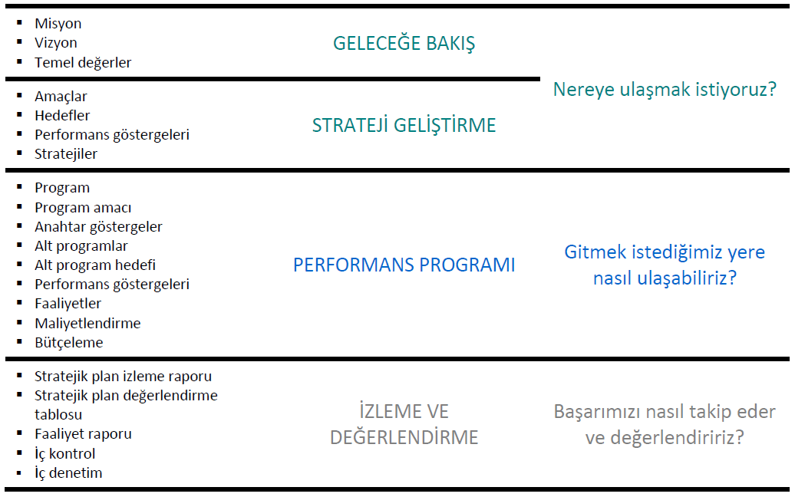
Stratejik Yönetim Süreci

Slide 47
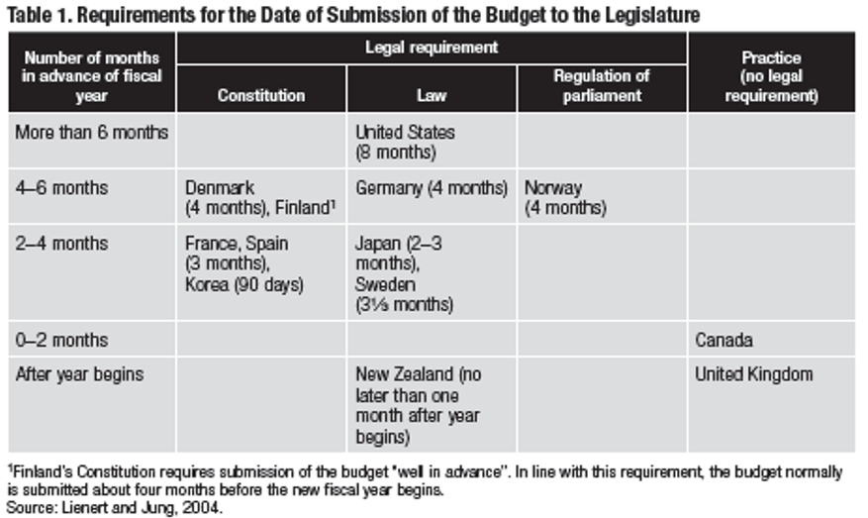
Bütçelerin Yasama Organlarına Sunulmasında Süreler

Slide 48
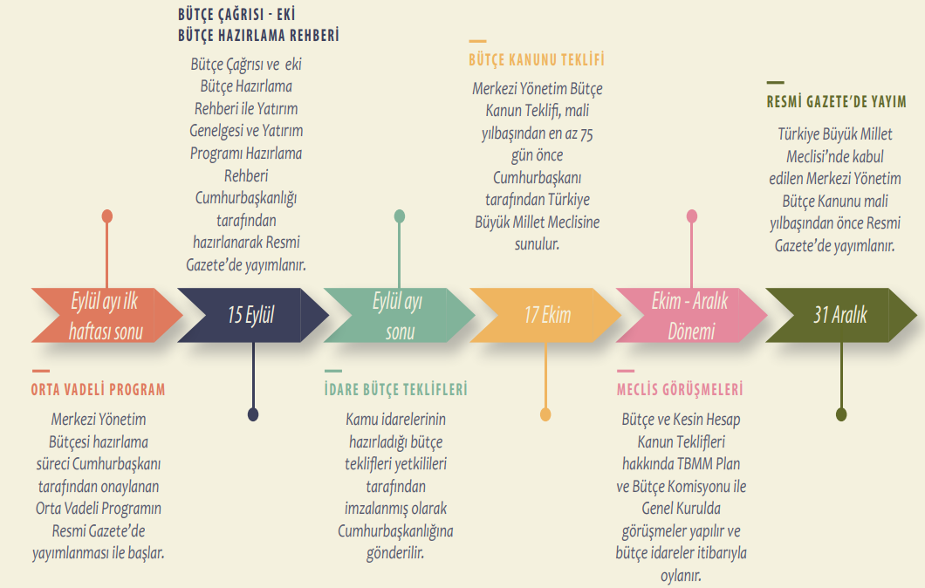
Merkezî Yönetim Bütçesinin Hazırlanması

Slide 49
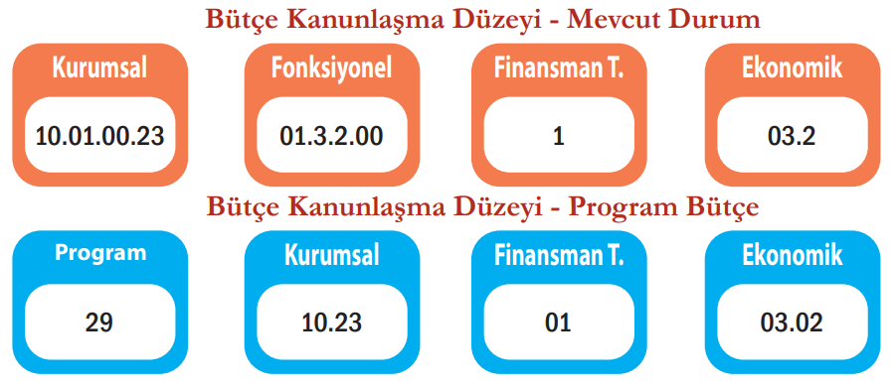
Program Bütçe Sınıflandırması

Slide 50
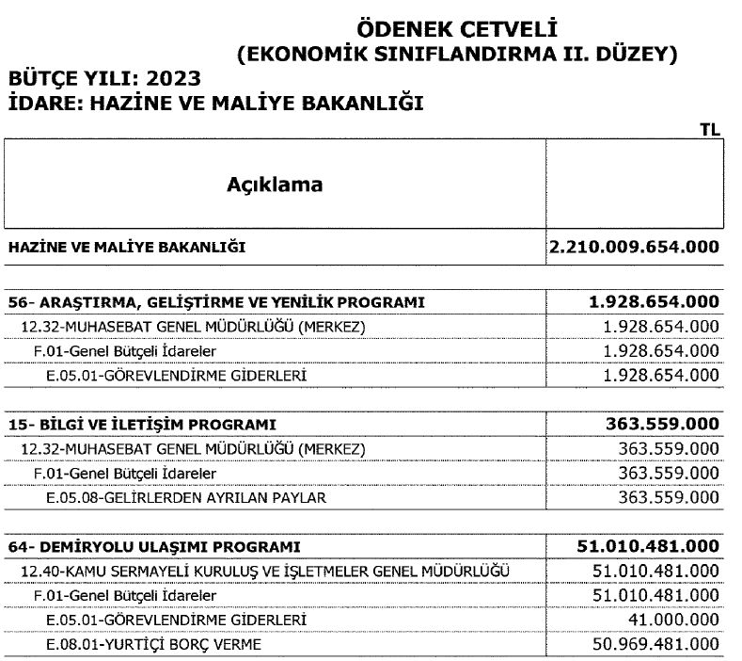
Program Bütçeye Göre (A) Cetveli Örneği

Slide 51

Kırık Cam Teorisi

Slide 52
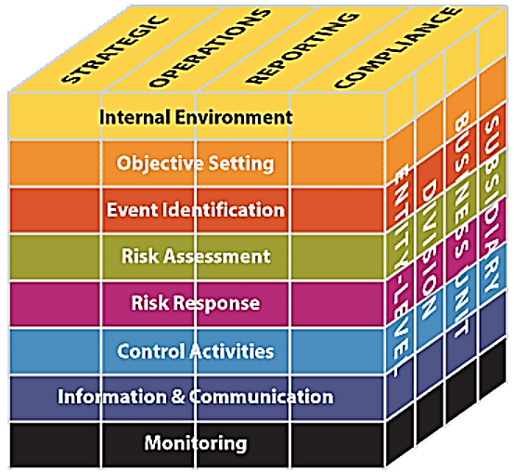
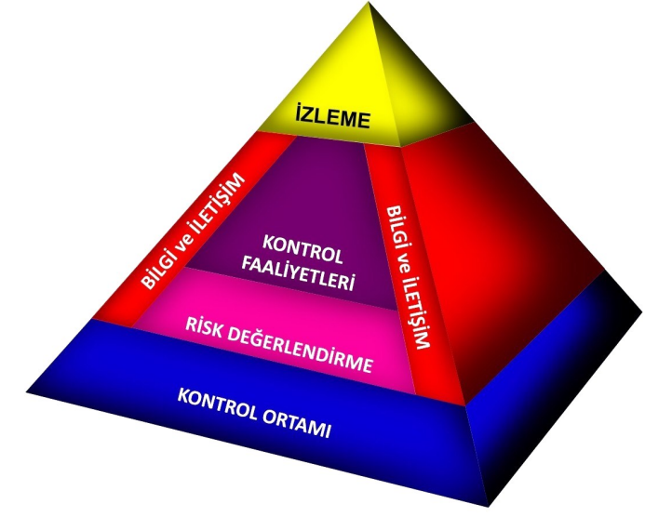
İç Kontrol

Slide 53

Kontrol Nedir?

Slide 54
İç Kontrolün Yapısı
Kamu idarelerinin malî yönetim ve kontrol sistemleri;
- harcama birimleri,
- muhasebe,
- malî hizmetler,
- ön malî kontrol,
- iç denetimden
oluşur.

Slide 55
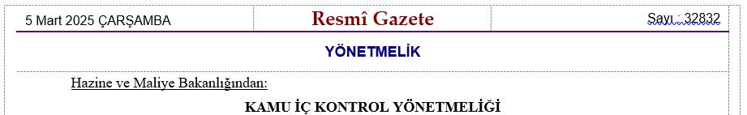
Yönetmelik

Slide 56
İç Kontrolün Amacı
MADDE 4- (1) İç kontrolün amaçları;
a) Kamu gelir, gider, varlık ve yükümlülüklerinin etkili, ekonomik ve verimli bir şekilde yönetilmesini,
b) Kamu idarelerinin kanunlara ve diğer düzenlemelere uygun olarak faaliyet göstermesini,
c) Her türlü malî karar ve işlemlerde usulsüzlük ve yolsuzluğun önlenmesini,
ç) Karar oluşturmak ve izlemek için düzenli, zamanında ve güvenilir rapor ve bilgi edinilmesini,
d) Varlıkların kötüye kullanılmasını ve israfını önlemek ve kayıplara karşı korunmasını,
sağlamaktır.

Slide 57
İç Kontrolün Temel İlkeleri
MADDE 6- (1) İç kontrolün temel ilkeleri şunlardır:
a) İç kontrol faaliyetleri, yönetim sorumluluğu çerçevesinde yürütülür.
b) İç kontrol faaliyet, düzenleme ve uygulamalarında öncelikle riskli alanlar dikkate alınır.
c) İç kontrol sisteminin oluşturulmasında ve uygulanmasında, idarelerin kurumsal kapasiteleri, yerine getirmekle yükümlü oldukları hizmetlerin niteliği ile malî durumları gibi kendilerine özgü koşulları dikkate alınır.
ç) İç kontrole ilişkin sorumluluk, faaliyet ve süreçlerde yer alan bütün görevlileri kapsar.
d) İç kontrol, idarenin bütün birimlerindeki malî ve malî olmayan her türlü faaliyet, süreç ve işlemleri kapsar.
e) İç kontrol sistemi yılda en az bir kez değerlendirilir ve alınması gereken önlemler belirlenir.
f) İç kontrol düzenleme ve uygulamalarında mevzuata uygunluk, saydamlık, hesap verebilirlik, etkililik, ekonomiklik ve verimlilik gibi iyi malî yönetim ilkeleri esas alınır.

Slide 58
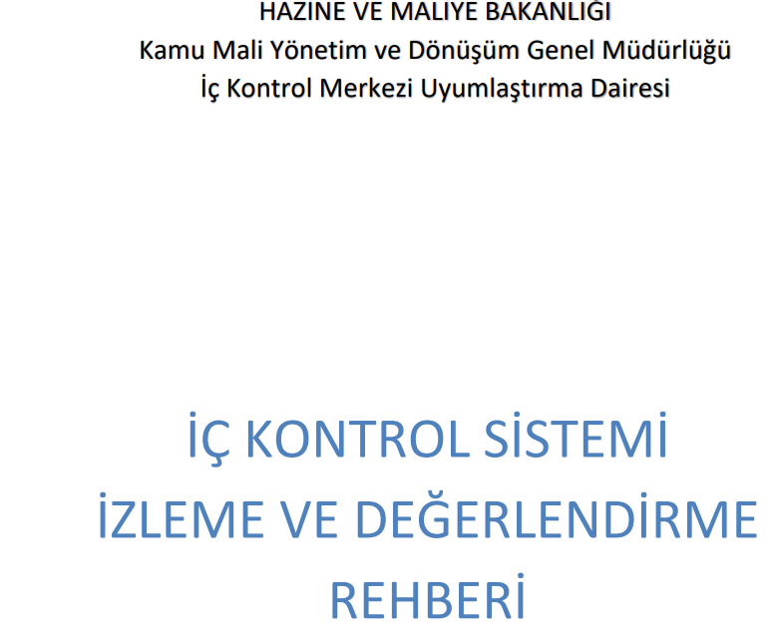
İç Kontrolün Değerlendirilmesi

Slide 59
İç Kontrol Bileşenleri
a) Kontrol ortamı: Faaliyetler; görev, yetki ve sorumlulukların açık bir şekilde belirlendiği bir kurumsal yapı içerisinde, etik değerleri benimsemiş, yeterli ve yetkin personel tarafından yürütülür. Hesap verebilirliği sağlamak üzere yöneticilerin ve personelin performans ölçütleri belirlenir, iç kontrol sisteminin oluşturulması ve uygulanması için gerekli yetki, görev ve sorumluluklar tanımlanır.
b) Risk değerlendirme: İdarenin stratejik amaç ve hedeflerine yönelik kurumsal riskler ile harcama birimlerinin faaliyet ve süreçlerine yönelik operasyonel risklerin, suistimal risklerinin, teknolojiye ilişkin risklerin ve benzer risklerin belirlenmesi, analiz edilmesi, etki ve olasılıklarının ölçülmesi, önceliklendirilmesi, risklere yönelik alınacak kararların belirlenmesi, raporlanması ve izlenmesi aşamalarından oluşur.
c) Kontrol faaliyetleri: Risk değerlendirme sürecinde belirlenen risklerin etki ve olasılıklarını kabul edilebilir düzeylere indirmek amacıyla uygun kontrol faaliyetlerinin belirlenmesini, uygulanmasını ve izlenmesini kapsar. Risklere yönelik belirlenen ve uygulamaya konulan yönlendirici, önleyici, tespit edici ve düzeltici her türlü kontrol faaliyetleri idarenin iç düzenlemelerine ve uygulama süreçlerine dâhil edilerek süreklilik sağlanır.
ç) Bilgi ve iletişim: İdarenin ihtiyaç duyacağı her türlü bilginin uygun bir şekilde kaydedilmesini, tasnif edilmesini ve ilgililerin sorumluluklarını yerine getirebilecekleri bir şekilde ve sürede iletilmesini kapsar.
d) İzleme: İç kontrol sisteminin ve işleyişinin sürekli izleme veya özel bir değerlendirme yapma ya da bu iki yöntem birlikte kullanılarak değerlendirilmesi ve raporlanmasıdır.

Slide 60
İç Kontrole İlişkin Temel Sorumluluklar
MADDE 10- (1) Üst yöneticiler, harcama yetkilileri ve diğer yöneticiler, mesleki değerlere ve dürüst yönetim anlayışına sahip olunmasından, malî yetki ve sorumlulukların bilgili ve yeterli yöneticiler ile personele verilmesinden, belirlenmiş standartlara uyulmasının sağlanmasından, mevzuata aykırı faaliyetlerin önlenmesinden, kapsamlı bir yönetim anlayışıyla uygun bir çalışma ortamının ve saydamlığın sağlanmasından görev ve yetkileri çerçevesinde sorumludur.

Slide 61
Malî Hizmetler Birim Yöneticisinin Görev ve Sorumlulukları
MADDE 14- (1) Malî hizmetler birim yöneticisi; harcama birimlerinde iç kontrol sisteminin oluşturulmasını ve Kamu İç Kontrol Standartlarına uyum çalışmalarını yönlendirir, koordine eder, eğitim ve rehberlik hizmeti verir, uygulama sonuçlarını izler, değerlendirir, üst yöneticiye raporlar ve ön malî kontrol faaliyetini yürütür.
(2) Malî hizmetler birim yöneticisi, her yıl bu Yönetmeliğin ekinde yer alan (Ek-3) Malî Hizmetler Birim Yöneticisinin Beyanını imzalar ve idare faaliyet raporuna ekler.

Slide 62
Diğer Yöneticiler ve Personelin Görev ve Sorumlulukları
MADDE 13- (1) İdarenin hiyerarşik kademelerinde yer alan diğer yöneticiler ve personel, görev ve yetki alanları çerçevesinde, iç kontrol sisteminin gereklerinin yerine getirilmesinden ve uygulanmasından sorumludur. Bu kapsamda, yürütülen görevlere ilişkin risk değerlendirme çalışmaları yapılır, önlem alınması gereken riskler iyileştirme önerileri ile birlikte bir üst yöneticiye yılda en az bir kez bildirilir. Acil eylem gerektiren riskler ise derhal bildirilir.

Slide 63
İç Kontrol Standartları
KONTROL ORTAMI STANDARTLARI
Standart: 1. Etik Değerler ve Dürüstlük
Standart: 2. Misyon, organizasyon yapısı ve görevler
Standart: 3. Personelin yeterliliği ve performansı
Standart: 4. Yetki Devri
2. RİSK DEĞERLENDİRME STANDARTLARI
Standart: 5. Planlama ve Programlama
Standart: 6. Risklerin belirlenmesi ve değerlendirilmesi
3. KONTROL FAALİYETLERİ STANDARTLARI
Standart: 7. Kontrol stratejileri ve yöntemleri
Standart: 8. Prosedürlerin belirlenmesi ve belgelendirilmesi
Standart: 9. Görevler ayrılığı
Standart: 10. Hiyerarşik kontroller
Standart: 11. Faaliyetlerin sürekliliği
Standart: 12. Bilgi sistemleri kontrolleri
4. BİLGİ VE İLETİŞİM STANDARTLARI
Standart: 13. Bilgi ve iletişim
Standart: 14. Raporlama
Standart: 15. Kayıt ve dosyalama sistemi
Standart: 16. Hata, usulsüzlük ve yolsuzlukların bildirilmesi
5. İZLEME STANDARTLARI
Standart: 17. İç kontrolün değerlendirilmesi
Standart: 18. İç denetim

Slide 64
İç Kontrol Standartlarında Etik Değerler ve Dürüstlük
Standart: 1. Etik Değerler ve Dürüstlük
Personel davranışlarını belirleyen kuralların personel tarafından bilinmesi sağlanmalıdır.
Bu standart için gerekli genel şartlar:
1.1.İç kontrol sistemi ve işleyişi yönetici ve personel tarafından sahiplenilmeli ve desteklenmelidir.
1.2.İdarenin yöneticileri iç kontrol sisteminin uygulanmasında personele örnek olmalıdırlar.
1.3.Etik kurallar bilinmeli ve tüm faaliyetlerde bu kurallara uyulmalıdır.
1.4.Faaliyetlerde dürüstlük, saydamlık ve hesap verebilirlik sağlanmalıdır.
1.5.İdarenin personeline ve hizmet verilenlere adil ve eşit davranılmalıdır.
1.6.İdarenin faaliyetlerine ilişkin tüm bilgi ve belgeler doğru, tam ve güvenilir olmalıdır.

Slide 65
İç Kontrol Standartlarında Görev Ayrılığı
Standart: 9. Görevler ayrılığı
Hata, eksiklik, yanlışlık, usulsüzlük ve yolsuzluk risklerini azaltmak için faaliyetler ile mali karar ve işlemlerin onaylanması, uygulanması, kaydedilmesi ve kontrol edilmesi görevleri personel arasında paylaştırılmalıdır.
Bu standart için gerekli genel şartlar:
9.1.Her faaliyet veya mali karar ve işlemin onaylanması, uygulanması, kaydedilmesi ve kontrolü
görevleri farklı kişilere verilmelidir.
9.2.Personel sayısının yetersizliği nedeniyle görevler ayrılığı ilkesinin tam olarak uygulanamadığı
idarelerin yöneticileri risklerin farkında olmalı ve gerekli önlemleri almalıdır.

Slide 66
İç Kontrol Standartlarında Hiyerarşik Kontroller
Standart: 10. Hiyerarşik kontroller
Yöneticiler, iş ve işlemlerin prosedürlere uygunluğunu sistemli bir şekilde kontrol etmelidir.
Bu standart için gerekli genel şartlar:
10.1.Yöneticiler, prosedürlerin etkili ve sürekli bir şekilde uygulanması için gerekli kontrolleri yapmalıdır.
10.2.Yöneticiler, personelin iş ve işlemlerini izlemeli ve onaylamalı, hata ve usulsüzlüklerin giderilmesi için gerekli talimatları vermelidir.

Slide 67

Ne Kadar Kontrol?

Slide 68
Ön Mali Kontrol (5018/58)
Ön mali kontrol, harcama birimlerinde işlemlerin gerçekleştirilmesi aşamasında yapılan kontroller ile mali hizmetler birimi tarafından yapılan kontrolleri kapsar.
Ön mali kontrol süreci, mali karar ve işlemlerin hazırlanması, yüklenmeye girişilmesi, iş ve işlemlerin gerçekleştirilmesi ve belgelendirilmesinden oluşur.
Kamu idarelerinde ön malî kontrol görevi, yönetim sorumluluğu çerçevesinde yürütülür.

Slide 69
Ön Mali Kontrol Nedir?
Ön malî kontrol: İdarelerin gelir, gider, varlık ve yükümlülüklerine ilişkin malî karar ve işlemlerinin; idarenin bütçesi, bütçe tertibi, kullanılabilir ödenek tutarı, ayrıntılı harcama programı ve ayrıntılı finansman programı, merkezi yönetim bütçe kanunu ve diğer malî mevzuat hükümlerine uygunluğu ve kaynakların etkili, ekonomik ve verimli bir şekilde kullanılması yönlerinden yapılan kontrolünü.

Slide 70
Ön Mali Kontrolün Kapsamı
Harcama Talimatı
Mal ve Hizmetin Alımı/İşin Yapımı
Teslim Almaya İlişkin işlemler
Ödeme Belgelerinin Hazırlanması
Mali Hizmetler Birimi Ön Mali Kontrol
Ödeme
Harcama Birimi Ön Mali Kontrol

Slide 71
Kamu Ön Mali Kontrol Yönetmeliğindeki Yenilikler
İhaleye çıkılmadan önceki aşama da dahil edilerek 12. Kalkınma Planının 397. sırasında yer alan “verimsiz harcama alanlarının tasfiye edilerek harcamaların gözden geçirilmesi” hedefi kapsamında verimsiz harcamaların önüne baştan geçilmesi amaçlanmıştır.
Ayrıca, ön mali kontrolün kapsamına yapım işi hakedişleri, gelir getirici işlemler, yurtdışı harcırah ödemeleri de dahil edilmiştir.
Ön mali kontrol işlemlerinin risk bazlı, analize ve somut veriye dayalı olarak sistematik bir şekilde yapılmasına imkan vermek üzere “ön mali kontrol listesi” hazırlama ve bunları ödeme belgesine eklenmesi zorunluluğu getirilmiştir
Güncelliğini yitiren maktu tutarlar, Kamu Ön Malî Kontrol Yönetmeliği ile yeniden belirlenmiş ve bu tutarların bundan sonra yeniden değerleme oranında her yıl güncellenmesi imkanı getirilmiştir.
Ön mali kontrolle ilgili iş ve işlemlerin elektronik ortamda da gerçekleştirilebilmesi imkanı getirilmiştir.

Slide 72
Ön Mali Kontrolün Kapsamı (md.4)
MADDE 4- (1) Ön malî kontrol görevi, idarelerin yönetim sorumluluğu çerçevesinde, harcama birimleri ve malî hizmetler birimi tarafından yerine getirilir.
(2) Ön malî kontrol, harcama birimlerinde işlemlerin gerçekleştirilmesi aşamasında yapılan kontroller ile malî hizmetler birimi tarafından yapılan kontrollerden oluşur. Malî hizmetler birimi tarafından yapılacak ön malî kontrol, bu Yönetmelikte belirtilen kontroller ile idarelerce yapılacak düzenlemeler çerçevesinde bu birim tarafından yapılması öngörülen kontrollerden meydana gelir.
(3) Gelir, gider, varlık ve yükümlülüklere ilişkin malî karar ve işlemler, harcama birimleri ve malî hizmetler birimi tarafından idarenin bütçesi, bütçe tertibi, kullanılabilir ödenek tutarı, ayrıntılı harcama veya finansman programları, merkezi yönetim bütçe kanunu, tasarruf tedbirleri ve diğer malî mevzuat hükümlerine uygunluk yönlerinden kontrol edilir. Malî karar ve işlemler harcama birimleri tarafından kaynakların etkili, ekonomik ve verimli bir şekilde kullanılması açısından da kontrol edilir

Slide 73

İdareler Yönetmelikte belirtilen kapsam dışında ilave kontroller geliştirebilir mi

Slide 74
Yönergelerden Farklı Düzenleme Örnekleri
Şartlı Bağış ve Yardım için Gelir ve Ödenek Kaydı İzni
Madde 16-
Üniversite yararına kullanılmak üzere kamu idarelerince yapılan şartlı bağış ve yardımlar idarenin üst yöneticisi tarafından uygun görülmesi halinde bütçede açılacak bir tertibe gelir ve şart kılındığı amaca harcanmak üzere açılacak bir tertibe ödenek kaydedilir. Bu ödenekten amaç dışında başka bir tertibe aktarma yapılamaz.
Bu ödeneklerden mali yılsonuna kadar harcanmamış olan tutarlar bağış ve yardımın amacı gerçekleşinceye kadar ertesi yıl bütçesine devir olunarak ödenek kaydedilir. Ancak, bu ödeneklerden tahsis amacı gerçekleştirilmiş olanlardan kalan tutarlar, tahsis amacının gerçekleştirilmesi bakımından yetersiz olanlar ile yılı bütçesinde belirlenen tutarı asmayan ve iki yıl devrettiği halde harcanmayan ödenekleri iptal etmeye üst yönetici yetkilidir

Slide 75
Ön Mali Kontrolün Kapsamı (İdare Bütçesi)
5018/Bütçe ilkeleri
Madde 13- Bütçelerin hazırlanması, uygulanması ve kontrolünde aşağıdaki ilkelere uyulur:
a) Bütçelerin hazırlanması ve uygulanmasında, makroekonomik istikrarla birlikte sürdürülebilir kalkınmayı sağlamak esastır.
b) Kamu idarelerine bütçeyle verilen harcama yetkisi, kanunlarla veya Cumhurbaşkanlığı kararnameleriyle düzenlenen görev ve hizmetlerin yerine getirilmesi amacıyla kullanılır.
c) Bütçeler kalkınma planı ve programlarda yer alan politika, hedef ve önceliklere uygun şekilde, idarelerin stratejik planları ile performans ölçütlerine ve fayda-maliyet analizine göre hazırlanır, uygulanır ve kontrol edilir.
d) Bütçeler, stratejik planlar dikkate alınarak izleyen iki yılın bütçe tahminleriyle birlikte görüşülür ve değerlendirilir.
e) Bütçe, kamu malî işlemlerinin kapsamlı ve saydam bir şekilde görünmesini sağlar.
f) Tüm gelir ve giderler gayri safi olarak bütçelerde gösterilir.
g) Belirli gelirlerin belirli giderlere tahsis edilmemesi esastır.

Slide 76
Ön Mali Kontrolün Kapsamı (İdare Bütçesi)
5018/Bütçe ilkeleri/13.md.
h) Bütçelerde gelir ve gider denkliğinin sağlanması esastır.
i) Bütçeler, ait olduğu yıl başlamadan önce Türkiye Büyük Millet Meclisi veya yetkili organlarca kabul edilmedikçe veya onaylanmadıkça uygulanamaz.
j) Bütçelerde, bütçeyi ilgilendirmeyen hususlara yer verilmez.
k) (Değişik:RG-16/10/2020-7254/2 md.) Bütçeler, program yapısı esas alınarak kurumsal ve ekonomik sonuçların görülmesini sağlayacak şekilde Cumhurbaşkanlığınca uluslararası standartlara uygun olarak belirlenen bir sınıflandırmaya tabi tutularak hazırlanır ve uygulanır.
l) Bütçe gelir ve gider tahminleri ile uygulama sonuçlarının raporlanmasında açıklık, doğruluk ve malî saydamlık esas alınır.
m) Kamu idarelerinin tüm gelir ve giderleri bütçelerinde gösterilir.
n) Kamu hizmetleri, bütçelere konulacak ödeneklerle, mevzuatla belirlenmiş yöntem, ilke ve amaçlara uygun olarak gerçekleştirilir.
o) Bütçelerde, ödenekler belirli amaçları gerçekleştirmek üzere tahsis edilir.

Slide 77
Ön Mali Kontrolün Kapsamı (Bütçe Tertibi)
5302/6
…bakanlıklar ve diğer merkezi idare kuruluşlarının görev alanına giren diğer yatırımları, kendi bütçelerinde bu hizmetler için ayrılan ödenekleri kullanarak il özel idarelerine kaynak aktarmak suretiyle gerçekleştirebilir. Aktarma işlemi ilgili bakanın onayıyla yapılır ve bu ödenekler tahsis amacı dışında kullanılamaz…
Yevmiye Tarihi | Defter Yevmiye No | Ön Muhasebe Kaydı No | Heskod | Pb Hesap Adı | Borç | Açıklama
27.06.2024 | 778172 | 666959935 | 830 | Elektrik Alımları | 4.992,00 | KIRTASİYE MALZEMESİ ALIMI 10/06/2024 TARİH VE 3 NOLU FATURA BEDELİ ÖDEMESİ

Slide 78
Ödeneklerin Kullanılması
51018/ Madde 20- Bütçe ödeneklerinin kullanılmasında aşağıda belirtilen esaslara uyulur:
(a) (Değişik: 22/12/2005-5436/10 md.) Genel bütçe kapsamındaki kamu idareleri, ayrıntılı harcama programlarını hazırlar ve vize edilmek üzere Cumhurbaşkanlığına gönderir. Bütçe ödenekleri, Cumhurbaşkanlığı tarafından belirlenecek esaslar çerçevesinde, nakit planlaması da dikkate alınarak vize edilen ayrıntılı harcama programları ve serbest bırakma oranlarına göre kullanılır.
(b) (Değişik: 22/12/2005-5436/10 md.) Özel bütçeli idareler ve sosyal güvenlik kurumları ayrıntılı finansman programlarını hazırlar ve harcamalarını bu programa uygun olarak yaparlar.
(c) (Değişik: 22/12/2005-5436/10 md.) Ayrıntılı harcama ve finansman programlarının hazırlanmasına, vize edilmesine, uygulanmasına ve uygulamanın izlenmesine dair usûl ve esaslar Cumhurbaşkanlığı tarafından belirlenir.
d) Kamu idareleri, bütçelerinde yer alan ödeneklerin üzerinde harcama yapamaz. Bütçeyle verilen ödenekler, tahsis edildikleri amaçlar doğrultusunda yılı içinde yaptırılan iş, satın alınan mal ve hizmetler ile diğer giderlerin karşılanmasında kullanılır. Ancak, ait olduğu malî yılda ödenemeyen ve emanet hesabına alınamayan zamanaşımına uğramamış geçen yıllar borçları ile ilama bağlı borçlar, ilgili kamu idaresinin cari yıl bütçesinden ödenir.
e) (Ek: 29/6/2012-6338/11 md.) İlgili mevzuatına göre, yılı içinde hizmetin gerektirdiği hâllerde Cumhurbaşkanlığı tarafından belirlenen usûl ve esaslar çerçevesinde merkezî yönetim kapsamındaki kamu idarelerinin bütçelerinde yeni tertipler, gelir kodları ve finansman kodları açılabilir.

Slide 79
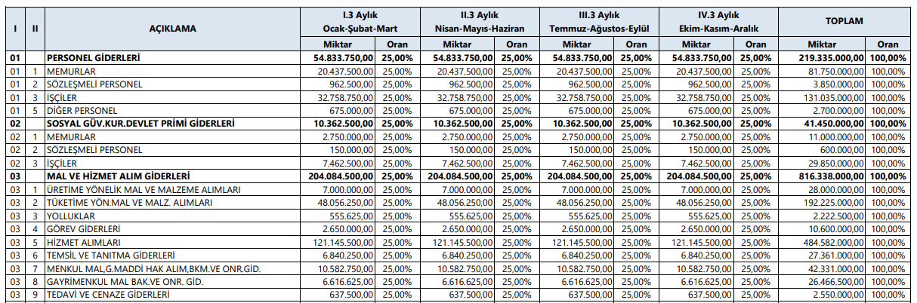
Ön Mali Kontrolün Kapsamı (Ayrıntılı Harcama ve Finansman Programı)

Slide 80
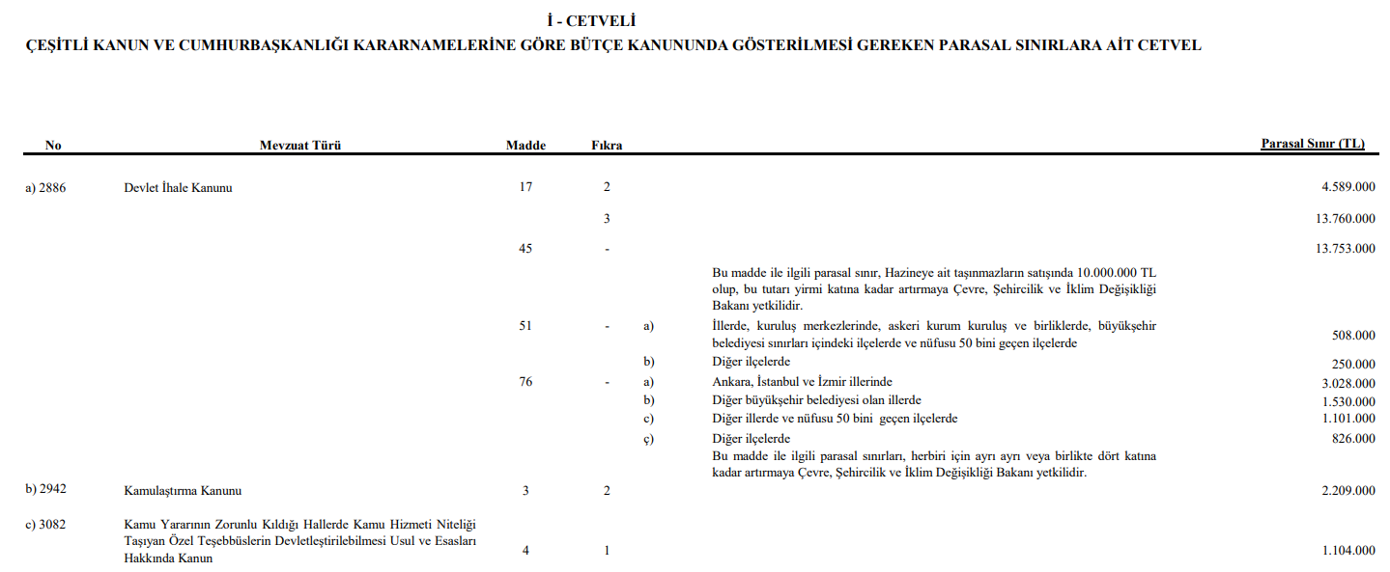
Ön Mali Kontrolün Kapsamı (Bütçe Kanunu)
2025 Bütçe Kanunu/9.md.
(5) 14/2/1985 tarihli ve 3152 sayılı İçişleri Bakanlığı Yüksek Disiplin Kurulu ile İl Yatırım ve Hizmetlerine İlişkin Bazı Düzenlemeler Hakkında Kanunun 28/A maddesi ile 22/2/2005 tarihli ve 5302 sayılı İl Özel İdaresi Kanununun 6 ncı maddesinin üçüncü fıkrası ve geçici 5 inci maddesi gereği 2025 yılı bütçesine devren kaydedilecek ödenekler, Strateji ve Bütçe Başkanlığına bilgi vermek kaydıyla proje sahibi ilgili kurum tarafından Yatırım Programında yer alan projelerle ilişkilendirilir.

Slide 81
Ön Mali Kontrolün Kapsamı (Tasarruf Tedbirleri)
Bütçelerinde ilave yük oluşturacak faaliyet genişlemesine ve iş artışına gidilmeyecektir.
İhale şartname ve sözleşmelerine idare tarafından kullanılmak üzere araç, makine, ekipman temini gibi alım ya da yapım konusuyla ilgisi olmayan unsurları dâhil etmeyeceklerdir.
Kamu kurum ve kuruluşları tarafından 3 yıl süreyle yurt içinde ve yurt dışında hiçbir şekilde yeni hizmet binası alınmayacak, kiralanmayacak, yapılmayacak veya bu amaçla arsa veya arazi satın alınmayacak, kamulaştırılmayacaktır.
Yeni lojman, her ne adla olursa olsun memur evi, kamp, kreş, eğitim, dinlenme ve benzeri sosyal tesis ve bunlarla ilgili arsa veya arazi satın alınmayacak, kamulaştırılmayacak, yeni kiralama yapılmayacak ve yeni inşaata başlanmayacaktır.
Kamu kurum ve kuruluşlarınca, 3 yıl süreyle her ne şekilde olursa olsun yeni taşıt edinilmeyecektir.
Kamu kurum ve kuruluşlarınca hizmet alımı suretiyle kullanılan mevcut taşıtlar, sözleşme süresi sonunda izin alınmadan yeniden kiralanmayacaktır.
Vakıf, dernek, sandık, banka, birlik, firma, şahıs ve benzeri kuruluş veya kişilere ait taşıtlar, kamu kurum ve kuruluşlarınca izin alınmadan hiçbir şekilde kullanılmayacaktır.

Slide 82
Ön Mali Kontrolün Kapsamı (Tasarruf Tedbirleri)
Memuriyet mahalli dışındaki görevlere (şehirlerarası, merkezden taşraya ve taşradan merkeze vb.) zorunlu durumlar hariç resmî taşıtla gidilmeyecektir.
Hizmet aracı olarak kullanılacak taşıtlarda baz veya standart donanımlı, yerli ve elektrikli, binek ve station wagon cinsi taşıtlarda 1600 cc ve altındaki motor hacimli, işletme maliyetleri düşük ve ekonomik olan taşıtlar tercih edilecektir. Ayrıca hizmet alımı suretiyle edinilecek taşıtlarda model yılı yeni araçlar yerine ekonomik olması durumunda binek ve station wagon cinsi taşıtlarda 10 yaşını, diğer taşıtlarda 15 yaşını doldurmamış olmak kaydıyla model yılı yeni olmayan araçlara öncelik verilecektir.
Kurum hizmetlerinin gerektirdiği zorunlu haller ile güvenlik, istihbarat, askerî ve uluslararası ilişkiler maksatlı milletlerarası görüşmelere açılacak telefonlar, bakanlıklar, bağlı, ilgili ve ilişkili kuruluşlarda bakan, il özel idarelerinde vali, belediyelerde belediye başkanı, diğer idarelerde üst yönetici tarafından belirlenecektir.
Cep telefonları diğer idarelerde üst yönetici tarafından belirlenen makamlar için tahsis edilebilecektir.
Cep telefonu tahsis edilen makamlar için aylık cep telefonu görüşme ücreti limitleri, 1800 gösterge rakamının memur aylık katsayısıyla çarpımı sonucu bulunacak tutarı geçmeyecektir.
Kamu kurum ve kuruluşlarının hizmet içi eğitim, konferans, seminer, çalıştay, sempozyum, toplantı, organizasyon ve benzeri her türlü faaliyetlerinin uzaktan erişim yöntemleriyle yapılması esastır. Söz konusu faaliyetlerin yüz yüze yapılmasının zorunluluk arz ettiği durumlarda kamu tesisleri kullanılacak.

Slide 83
Ön Mali Kontrolün Kapsamı (Tasarruf Tedbirleri)
Zorunlu hâllerde yapılacak yurt dışı geçici görevlendirmeler, başlangıç ödeneğini aşmamak kaydıyla yapılacaktır.
İdareyi ve faaliyetlerini tanıtmaya yönelik rapor, kitap, dergi, bülten ve benzeri yayınlar hiçbir şekilde basılmayacak, bu dokümanların hazırlanması ve paylaşımı elektronik ortamda yapılacaktır.
Kamu kurum ve kuruluşlarınca hiçbir şekilde günlük gazete alımı yapılmayacak, görev alanı ile ilgili olmayan yayınlara abone olunmayacaktır.
Uluslararası toplantılar ile millî bayramlar hariç açılış, konferans, seminer, yıl dönümü ve benzeri kutlama ve organizasyonlara ilişkin faaliyetler nedeniyle gezi, kokteyl, yemek ve benzeri davetler düzenlenmeyecek, hediye verilmeyecek ve diğer adlar altında ödeme yapılmayacaktır.
Kamu kurum ve kuruluşlarınca kaynağına bakılmaksızın ajanda, takvim, plaket, hatıra, hediye, eşantiyon ve benzeri malzemelerin alım, basım ve dağıtımı yapılmayacaktır.
Kamu kurum ve kuruluşlarınca mevzuattan kaynaklanan zorunluluklar gereği yapılan veya kurum faaliyetleri ile doğrudan ilgili olan tanıtım giderleri hariç olmak üzere basın ve yayın organlarına ilan-reklam verilmeyecektir.
Toplu sözleşmelerde öngörülen koruyucu giyim ve donanım malzemeleri, söz konusu sözleşmelerde yer alan hizmetlerde görev yapan personel ile sınırlı olarak, ayni şekilde verilecektir. Bu yardım karşılığında çek, kupon veya benzeri ödeme araçları kullanılmayacak ve nakdî bir ödemede bulunulmayacaktır.

Slide 84
Ön Mali Kontrolün Kapsamı (Tasarruf Tedbirleri)
657 sayılı Devlet Memurları Kanununun 68 inci maddesinin (B) bendine göre yapılacak atamalar sadece yönetici kadroları (şef dâhil) ile sınırlı tutulacaktır.
Kamu kurum ve kuruluşlarınca toplu taşıma olan yerlerde personel servisi hizmeti sonlandırılacak, hizmet alımı suretiyle sağlanan personel servisi hizmeti ise sözleşme süresinin bitimine kadar devam edebilecektir.
Kişi sayısının araç kapasitesinin yüzde 70'inin altında olması durumunda ilgili hatta servis sunumu yapılmayacaktır.
Bedeli kurum ve kuruluşlarca karşılanmak suretiyle satın alınan mal veya hizmetler karşılığında tahakkuk eden her türlü aynî veya nakdî menfaatin (havayolu şirketlerince sağlanan uçuş milleri vb.), şahıslarca tasarruf edilmesi önlenecek, kurum ve kuruluşlar tarafından kullanılması sağlanacaktır.
Mevzuattan kaynaklanan zorunluluklar dışında, mesleki kuruluş veya derneklere üye olunmayacaktır. Uluslararası kuruluşlara mevcut üyelikler gözden geçirilerek kurumların faaliyetlerine doğrudan katkı sağlamayanlar sonlandırılacaktır.
Genelgede belirtilen hükümler hilafına ortaya çıkabilecek zorunlu ihtiyaçların karşılanabilmesi için alınan izinler hakkında bilgi veriniz.

Slide 85
Ön Malî Kontrolün Niteliği (5.md)
Ön malî kontrol sonucunda malî karar ve işlemlerin uygun bulunup bulunmadığı yönünde fiziki veya elektronik ortamda verilen yazılı görüşü veya dayanak belge üzerine yazılan şerh,
Ön malî kontrol sonucunda verilen görüş, danışma ve önleyici niteliği haizdir, malî karar ve işlemlerin harcama yetkilisi tarafından uygulanmasında bağlayıcı değildir.
Malî hizmetler birimince uygun görüş verilmeyen malî karar ve işlemlerin uygulanması harcama yetkilisi gerekçeli yazısı ile uygulanır, bu yazı ödeme emri belgesine veya ön malî kontrole tabi malî karar ve işlem dosyasına eklenir, mali hizmetler birimine gönderilir.
Ön malî kontrol sonucunda uygun görüş verilmiş olması, harcama yetkilileri ve gerçekleştirme görevlilerinin sorumluluğunu ortadan kaldırmaz.

Slide 86
Ön mali kontrol sonucunda uygun görüş verilmemesi harcama yetkilisi bakımından bağlayıcı mıdır?

Slide 87
Malî karar ve işlemlerin ön malî kontrole tâbi tutulması ve uygun görüş verilmiş olması harcama yetkililerinin ve gerçekleştirme görevlilerinin sorumluluğunu ortadan kaldırır mı?

Slide 88
Mali hizmetler birimince yapılan ön mali kontrol sonucunda uygun görüş verilmeyen mali karar ve işlemlerden uygulanmasına karar verilenler mali hizmetler birimine bildirilecek midir?

Slide 89
Harcama Birimlerinde Ön Malî Kontrol Süreci ve Usulü (6.md.)
- Süreç kontrolü yapılır.
  - Her bir işlem daha önceki işlemlerin kontrolünü içerecek şekilde tasarlanır ve malî işlemlerin yürütülmesinde görev alanlarca uygulanır.
  - Yapılacak kontrolleri gösteren ön malî kontrol listelerini de içeren işlem yönergeleri ve süreç akış şemaları hazırlanır.
- Malî karar ve işlemlerin kamu iç kontrol bileşenlerine ve standartlarına uyumu sağlanır.
- Harcama yetkilileri tarafından yardımcıları veya hiyerarşik olarak kendisine en yakın üst kademe yöneticileri arasından bir veya daha fazla sayıda ödeme emri belgesi düzenlemekle görevli gerçekleştirme görevlisi, görevlendirilir (5302 sayılı İl Özel İdaresi Kanunu kapsamında ilgili hakediş raporlarına istinaden kaynak transferi suretiyle il özel idareleri tarafından gerçekleştirilecek yatırımlarda harcama yetkilisinin teklifi üzerine valilik tarafından, kaynak transferini yapan idarenin ildeki il müdürü, il müdür yardımcısı veya eşdeğer yetkilisidir.)
- Ödeme emri belgesi düzenlemekle görevli gerçekleştirme görevlisi tarafından ödeme emri belgesi üzerine “Kontrol edilmiş ve uygun görülmüştür” şerhi düşülür, yaptığı kontrolleri gösteren ön malî kontrol listesini ödeme emri belgesine ekler.

Slide 90
Harcama birimlerinde ön mali kontrol listeleri kim tarafından ve hangi kapsamda hazırlanmalıdır

Slide 91
Ön mali kontrol listeleri hangi birimlerce ve ne zamana kadar hazırlanacaktır?

Slide 92
Ön mali kontrol listeleri her kamu idaresi için aynı formatta mı olmalıdır

Slide 93
Harcama birimlerinde iç kontrolle hangi çerçevede ilgilenilir.

Slide 94
Harcama Birimi Ön Mali Kontrol Listeleri
4. | DOĞRUDAN TEMİN 22-D ALIMLARI
5. | MAAŞ ÖDEMELERİ (MEMUR)
6. | MAAŞ ÖDEMELERİ (GEÇİCİ- SÜREKLİ İŞÇİ)
7. | YURTİÇİ GEÇİCİ GÖREV YOLLUĞU
8. | YURTDIŞI GEÇİCİ GÖREV YOLLUĞU
9. | EK DERS ÖDEMESİ
10. | TAZMİNATLAR
11. | JÜRİ ÜYELİK ÜCRETİ
12. | SÖZLEŞMELİ PERSONEL ÖDEMELERİ
13. | ÖN ÖDEME (Avans - Kredi)
14. | İHALE İÇİN TAAHHÜT DOSYASI
15. | YAPI, TESİS VE ONARIM GİDERLERİ
16. | TÜKETİM MAL VE MALZEMELERİ, DEMİRBAŞ, MAKİNE, TEÇHİZAT VE TAŞIT ALIM GİDERLERİ ÖDEMESİ
17. | ÇEŞİTLİ HİZMETLER ALIMI
18. | ELEKTRİK, SU, DOĞALGAZ VE BENZERİ TÜKETİM GİDERLERİ
19. | İLAN GİDERLERİ
20. | DEVLET MALZEME OFİSİNDEN VE BAĞLI DÖNER SERMAYE BİRİMİNDEN YAPILACAK ALIMLAR
21. | ULAŞTIRMA VE HABERLEŞME GİDERLERİ
22. | AYLIKLARLA BİRLİKTE ÖDENMEYEN PERSONEL ÖDEMELERİ
23. | TOPLUM YARARINA PROGRAM KAPSAMINDAKİ İŞÇİ ÖDEMELERİ
24. | DOĞRUDAN TEMİN İÇİN TAAHHÜT DOSYASI
25. | DOĞRUDAN TEMİN 22/a-b-c
26. | KISMİ ZAMANLI ÇALŞANLARIN ÜCRETLERİ İLE STAJYER ÖĞRENCİLERİN ÜCRETLERİNİN ÖDEMESİ
27. | SGK GÖREV ZARARI
28. | STAJYER ÖĞRENCİLERİN SGK PRİM ÖDEMESİ
29. | KURSLARA KATILMA VE EĞİTİM GİDERLERİ
30. | KİRA ÖDEMESİ
31. | ÖĞRENCİ HARÇLARIN İADESİ
32. | MAHKEME HARÇ VE GİDERLERİ İLE VEKALET ÜCRETİ ÖDEMELERİ
33. | 4734 SAYILI İHALE KANUNUN 3.MADDESİNİN "c" BENDİNE GÖRE YAPILACAK ALIMLAR
34. | 4734 SAYILI KAMU İHALE KANUNUN 3.MADDESİNİN "e" BENDİNE GÖRE YAPILACAK ALIMLAR
35. | YURTDIŞINDA LİSANS VE LİSANSÜSTÜ ÖĞRENİM YAPAN ÖĞRENCİLERE YAPILAN AYLIK, YOLLUK VE DİĞER ÖDEMELER
36. | İLAMA BAĞLI BORÇLAR
37. | VERGİ, RESİM, HARÇ VE BENZERİ GİDERLERE İLİŞKİN ÖDEMELER
38. | 4857 SAYILI İŞ KANUNU KAPSAMINA GİREN İŞLERDE ÇALIŞAN İŞÇİLERE YAPILACAK KIDEM TAZMİNATI ÖDEMELERİ
39. | BAP ÖN ÖDEME (Avans)
40. | BAP YOLLUK ÖDEMESİ (YURT İÇİ VE YURT DIŞI)
41. | BAP MAL VE HİZMET ALIMI ÖDEMELERİ
42. | BİLİMSEL ARAŞTIRMA PROJESİ AÇILMASI - HESAP AKTARIMI - EK BÜTÇE VERİLMESİ
43. | BAP BURSİYER ÖDEMESİ
44. | KESİN/GEÇİCİ TEMİNAT MEKTUBU TESLİMİ
45. | KESİN/GEÇİCİ TEMİNAT MEKTUBU İADESİ
46. | TOPLUM YARARINA ÇALIŞMA PROGRAMI (TYÇP) ÖDEMELERİ / İŞ-KUR ÖĞRENCİ DESTEK PROGRAMI ÖDEMELERİ
47. | TÜBİTAK MAL VE HİZMET ALIMI ÖDEMELERİ
48. | TÜBİTAK YOLLUK ÖDEMESİ (YURT İÇİ VE YURT DIŞI)
49. | KALKINMA AJANSI MAL VE HİZMET ALIMI ÖDEMELERİ
50. | KALKINMA AJANSI YOLLUK ÖDEMESİ (YURT İÇİ VE YURT DIŞI)
51. | KALKINMA AJANSI MAAŞ ÖDEMELERİ (PROJEDE GÖREVLİ PERSONEL)
52. | AB PROJESİ MAL VE HİZMET ALIMI ÖDEMELERİ
53. | AB PROJESİ YOLLUK ÖDEMESİ (YURT İÇİ VE YURT DIŞI)
54. | AB PROJESİ MAAŞ ÖDEMELERİ (PROJEDE GÖREVLİ PERSONEL)
55. | ÖĞRETİM ELEMANI HAREKETLİLİĞİ KAPSAMINDA VERİLEN ÖDEMELERE İLİŞKİN BELGELER
56. | ERASMUS ÖĞRENİM HAREKETLİLİĞİ PROJESİ ÖDEMELERE İLİŞKİN BELGELER
57. | SOSYAL ÇALIŞMA PROGRAMI (SÇP) ÖDEMELERİ
58. | YUDAB BURS ÖDEMESİ
59. | TÜBİTAK BURSİYER ÖDEMESİ
60. | YABANCI UYRUKLU ÖĞRENCİ YÖK BURSU ÖDEMESİ
61. | ÖLÜM YARDIMI ÖDEMESİ

Slide 95
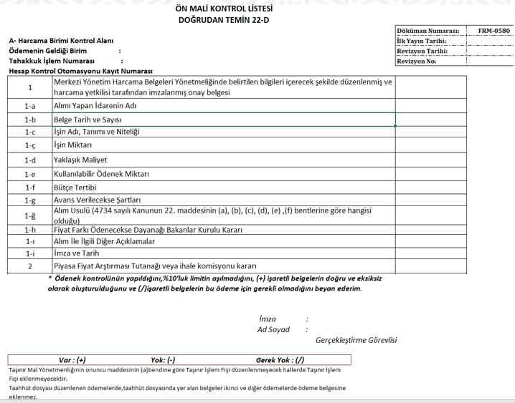
Harcama Birimi Ön Mali Kontrol Listeleri

Slide 96
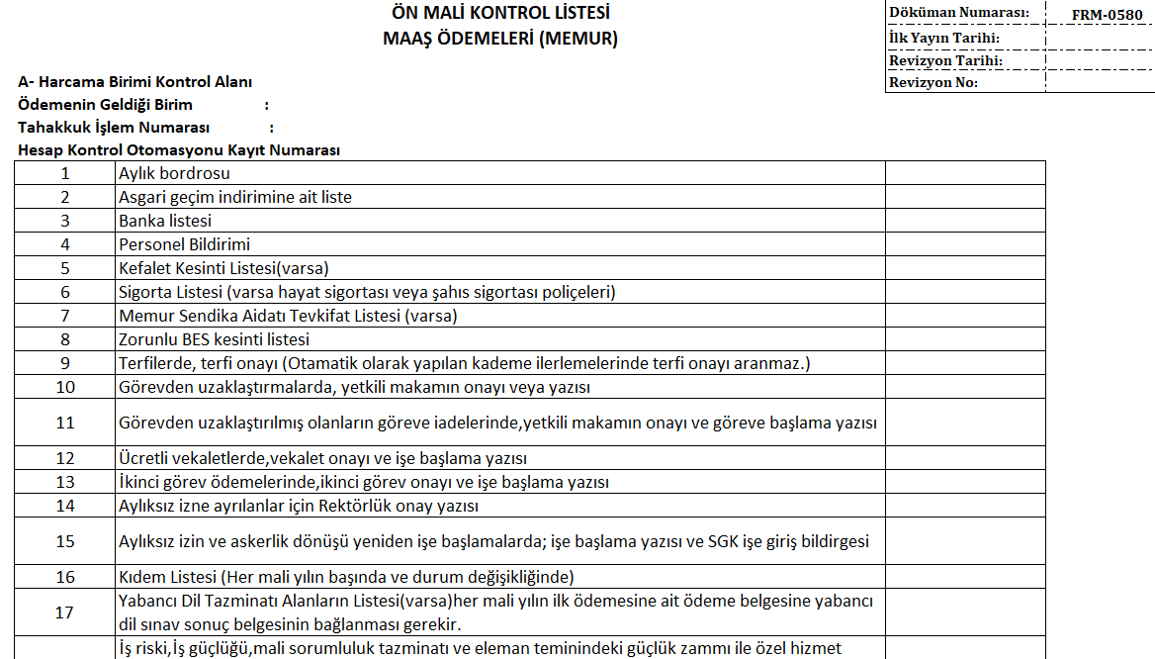
Harcama Birimi Ön Mali Kontrol Listeleri

Slide 97
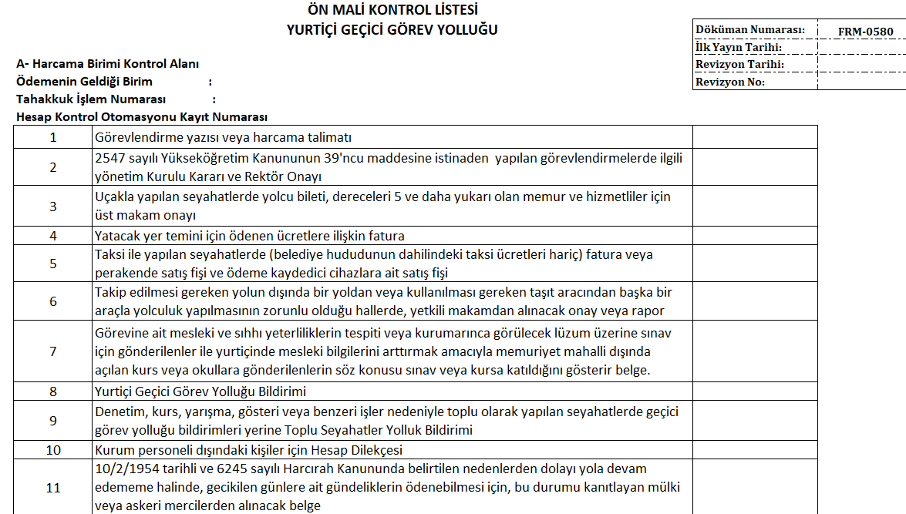
Harcama Birimi Ön Mali Kontrol Listeleri

Slide 98
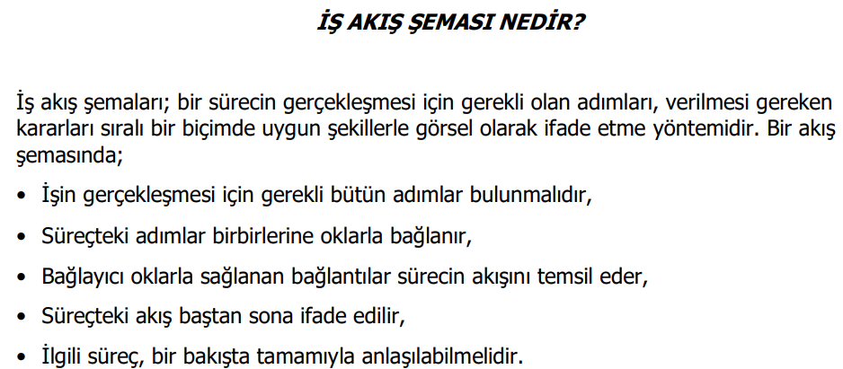
Süreç Akış Şemaları
Kaynak: https://strateji.ogu.edu.tr/Storage/Strateji/Uploads/%C4%B0%C5%9F-Ak%C4%B1%C5%9F-%C5%9Eemas%C4%B1-Haz%C4%B1rlama-Rehberi.pdf

Slide 99
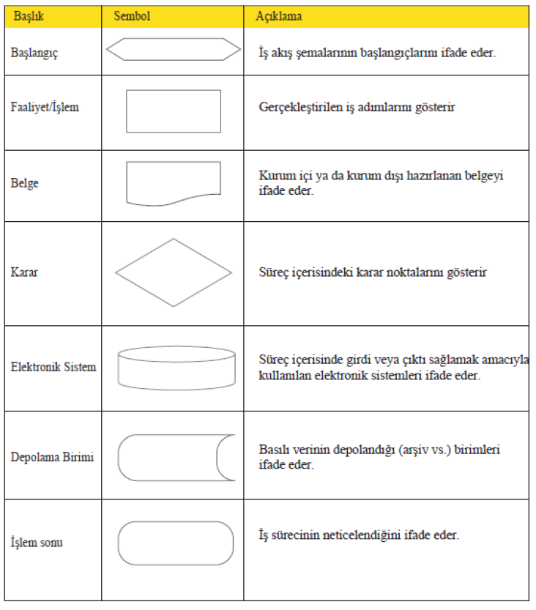
Harcama Birimi Ön Mali Kontrol Listeleri

Slide 100
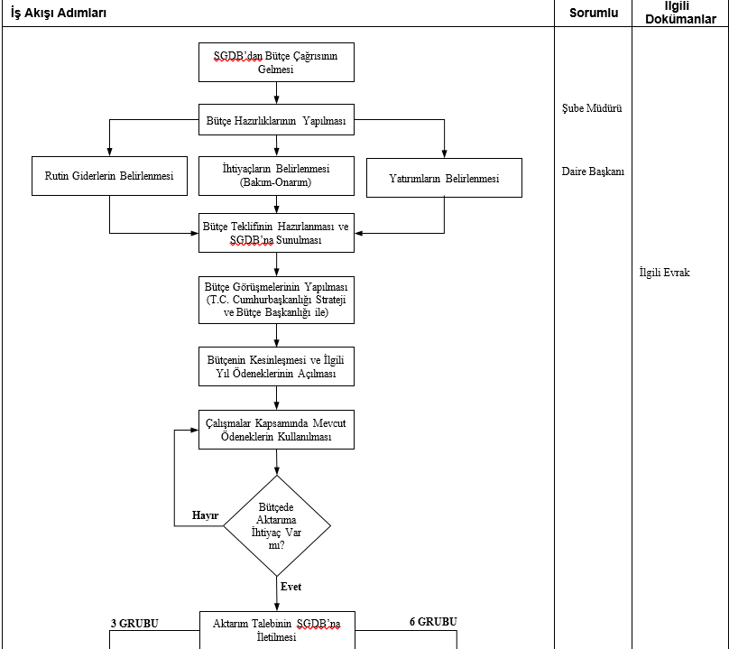
Süreç Akış Şemaları

Slide 101
Malî Hizmetler Biriminde Ön Malî Kontrol Süreci ve Usulü
Yapılacak kontrolleri gösteren ön malî kontrol listeleri, malî hizmetler birimi tarafından hazırlanır ve üst yönetici onayıyla yürürlüğe konulur.
Uygulama sonuçları, belli periyotlarda malî hizmetler birimince takip edilir ve üst yöneticiye raporlanır.
Kontrol görevi, malî karar ve işlemler ile eki belgeler harcama yetkilisi imzasından önce gerçekleştirilir.
Görüş yazısı düzenlenir ve yapılan kontrolleri gösteren ön malî kontrol listesi ile birlikte ilgili harcama birimine gönderilir.
Görüş yazısında, malî karar ve işlemin uygun görülüp görülmediği açıkça belirtilir, uygun görülmeyenler ilgili birimine gönderilir.
Eksiklikler ve nasıl düzeltilebileceği hususları belirtilmek ve bunların düzeltilmesi kaydıyla işlemin uygun görüldüğü şeklinde yazılı görüş düzenlenebilir.
Görüş yazısı, ilgili işlem dosyasına ve ödeme emri belgesine eklenir.
Ön malî kontrolde sorumluluk idaridir ve ön malî kontrol listelerinde yer alan hususlarla sınırlıdır.

Slide 102
Henüz ön mali kontrol listesi hazırlamamış olan mali hizmetler birimlerinde sorumluluk nasıl olacaktır?

Slide 103
Yönergelerden Farklı Düzenleme Örnekleri
Uygun görüş verilmeyen mali karar ve işlemler
Madde –
…Bu Yönerge kapsamında ön mali kontrole tabi olup ön mali kontrol yapılmaksızın işlem tesis edildiğinin tespiti veya harcama birimi tarafından sözleşme imzalandıktan ve taahhüt altına girdikten sonra ön mali kontrole tabi tutulmak üzere gönderilen ihale işlem dosyası uygun görüş verilmeyen mali karar ve işlemler niteliğinde değerlendirilir…

Slide 104
Malî Hizmetler Biriminde Kontrol Yetkisi (md.8)
Ön malî kontrol yetkisi, malî hizmetler birim yöneticisine aittir ve görüş yazısı malî hizmetler birim yöneticisi tarafından imzalanır.
Bu yetki yazılı olarak yardımcı veya birimin ön malî kontrol görevini yürüten alt birim yöneticisine devredebilir.
Mal ve hizmet alımlarında yirmi milyon Türk Lirasını, yapım işlerinde ise altmış milyon Türk Lirasını aşan taahhüt evrakı ve sözleşme tasarılarına ilişkin ön malî kontrol yetkisi devredilemez.
Malî hizmetler birim yöneticisinin harcama yetkilisi olması durumunda ön malî kontrol görevi, alt birim yöneticisi tarafından yürütülür.
Malî hizmetler biriminin kendi faaliyetlerinde ön malî kontrolüne tabi malî karar ve işlemlerin kontrolü, ön malî kontrol görevini yürüten alt birimi tarafından yerine getirilir.

Slide 105
Malî hizmetler birimi yetkilisi hangi durumda yetkisini devredemez

Slide 106
Harcama Birimlerinde Sorumluluklar
Aktör | Yetki/Görev | Sorumluluğu
Üst Yönetici | Ön malî kontrol listelerini yürürlüğe koyar, uygulama sonuçlarını alır (7 md.), ön mali kontrole tabi tutarlarda değişiklik yapmak (10 md.), Yönetmelikte belirlenen malî karar ve işlemlerin dışında kontrol ettirilmesine yönelik düzenlemeleri onaylamak (24 md.), Ön malî kontrolde uygun görüş verilmeyen ancak gerçekleştirilen işlemlerin kayıtlarını almak (25 md.), Kontrol sürelerini bir katına kadar artırmak (26 md.) | İdarelerinin stratejik planlarının ve bütçelerinin kalkınma planına, yıllık programlara, kurumun stratejik plan ve performans hedefleri ile hizmet gereklerine uygun olarak hazırlanması ve uygulanmasından, sorumlulukları altındaki kaynakların etkili, ekonomik ve verimli şekilde elde edilmesi ve kullanımını sağlamaktan, kayıp ve kötüye kullanımının önlenmesinden, malî yönetim ve kontrol sisteminin işleyişinin gözetilmesi, izlenmesi ve kanunlar ile Cumhurbaşkanlığı kararnamelerinde belirtilen görev ve sorumlulukların yerine getirilmesinden.
Harcama yetkilileri | Kontrol listelerini de içeren işlem yönergeleri ve süreç akış şemalarını yürürlüğe koyar. | Harcama talimatlarının bütçe ilke ve esaslarına, mevzuata uygun olmasından, ödeneklerin performansa dayalı kullanılmasından ve Kanun çerçevesinde yapmaları gereken işlemlerden
Gerçekleştirme görevlileri | Harcama talimatı üzerine; işin yaptırılması, mal veya hizmetin alınması, teslim almaya ilişkin işlemlerin yapılması, belgelendirilmesi ve ödeme için gerekli belgelerin hazırlanması görevlerini yürütür | Düzenledikleri belgelerin doğruluğundan, mevzuata uygunluğundan ve kaynakların performansa dayalı kullanılmasından
Ödeme emri belgesi düzenlemekle görevli gerçekleştirme görevlisi | Ödeme emri belgesi ve eki belgeler üzerinde yapılacak ön malî kontrol görevi | "Kontrol edilmiş ve uygun görülmüştür" şerhi düşmek, yaptığı kontrolleri gösteren ön malî kontrol listesini ödeme emri belgesine eklemek.
Malî hizmetler biriminde ön malî kontrol işlemini gerçekleştirenler |  | Malî karar ve işlemlerin; idarenin bütçesi, bütçe tertibi, kullanılabilir ödenek tutarı, ayrıntılı harcama veya finansman programı, merkezi yönetim bütçe kanununa ve diğer malî mevzuat hükümleri ile tasarruf tedbirlerine uygunluğuna ilişkin verdikleri görüşlerden dolayı sadece idari olarak sorumludur.

Slide 107
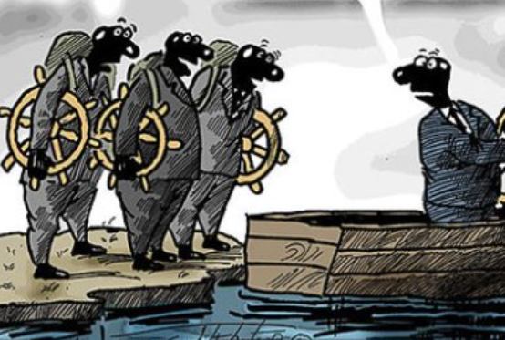
Birleşemeyecek Görevler
Harcama yetkilisi ile muhasebe yetkilisi görevi aynı kişide birleşemez. Malî hizmetler biriminde ön malî kontrol görevini yürütenler, onay belgesi ve ekleri ile şartname ve sözleşme tasarılarının hazırlanması, malî karar ve işlemlerin belgelendirilmesi, mal ve hizmetlerin teslim alınması gibi malî karar ve işlemlerin hazırlanması ve uygulanması aşamalarında görevlendirilemezler ve ihale komisyonu ile muayene ve kabul komisyonunda başkan ve üye olamazlar (9. md.)
Malî hizmetler birim yöneticisinin harcama yetkilisi olması durumunda ön malî kontrol görevi, ön malî kontrol görevini yürüten alt birim yöneticisi tarafından yürütülür (8. md.)

Slide 108
Muhasebe yetkilisi ve ön mali kontrol görevleri birleşebilir mi

Slide 109
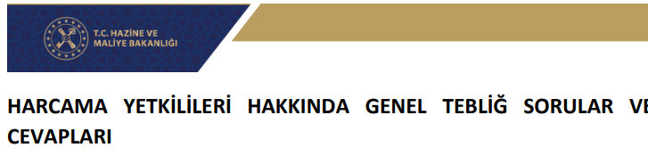
Ödeme emri belgesini düzenlemekle görevli gerçekleştirme görevlisiyle ilgili “görevler ayrılığı ilkesi” nden ne anlamak gerekir? Personel yetersizliği bulunan harcama birimlerindeki ödeme emri belgesini düzenlemekle görevli gerçekleştirme görevlisi ile ilgili olarak bu durum nasıl işletilecektir?
CEVAP : Harcama Yetkilileri Hakkında Genel Tebliğin 11 inci maddesinin yedinci fıkrasında; “Harcama yetkilileri, yardımcıları veya hiyerarşik olarak kendisine en yakın üst kademe yöneticileri arasından, harcama türleri itibarıyla yetki çakışmasına neden olmayacak şekilde, bir veya daha fazla sayıda gerçekleştirme görevlisini ödeme emri belgesi düzenlemekle görevli gerçekleştirme görevlisi olarak görevlendirir. Ödeme emri belgesi düzenlemekle görevli gerçekleştirme görevlisi, görevler ayrılığı ilkesi gereği ihale ve muayene kabul komisyonu benzeri komisyonlarda ve diğer süreçlerde görev alamaz.” hükmü yer almaktadır.
Bu hükme göre ödeme emri belgesini düzenlemekle görevli gerçekleştirme görevlisinin kendisinden önceki aşamalardaki mali işlemlere dahil olmaması ve böylece bu işlemlerle ilgili etkin bir ön mali kontrolü yapması amaçlanmaktadır.
Diğer taraftan, harcama birimlerinde personel yetersizliği bulunduğu ifade edilen idarelerde ise yukarıda belirtilen fıkranın işletilmesi, Kamu İç Kontrol Standartları Tebliğinin “3. KONTROL FAALİYETLERİ STANDARTLARI- Standart: 9. Görevler ayrılığı” bölümünde yer alan “9.1. Her faaliyet veya mali karar ve işlemin onaylanması, uygulanması, kaydedilmesi ve kontrolü görevleri farklı kişilere verilmelidir. 9.2. Personel sayısının yetersizliği nedeniyle görevler ayrılığı ilkesinin tam olarak uygulanamadığı idarelerin yöneticileri risklerin farkında olmalı ve gerekli önlemleri almalıdır.” hükümleri ile birlikte idarelerce değerlendirilmelidir.

Slide 110
Malî Hizmetler Biriminin Ön Malî Kontrolüne Tabi Malî Karar ve İşlemler
Taahhüt evrakı ve sözleşme tasarıları
Ödenek gönderme belgeleri
Ödenek aktarma işlemleri
Kadro ve pozisyon dağılım cetvelleri
Seyahat kartı listeleri
Seyyar görev tazminatı cetvelleri
Geçici işçi pozisyonları
Yan ödeme cetvelleri
Sözleşmeli personel sayı ve sözleşmeleri
Yurt dışı kira katkısı
Gelir getirici işlemler
Yurt dışı geçici görev harcırahı ödemeleri
Yapım işlerinde hakediş ödemeleri
Mevzuat taslaklarının bütçeye etkisinin hesaplanması

Slide 111
Taahhüt Evrakı ve Sözleşme Tasarıları
İdarelerin, ihale kanunlarına tabi olsun veya olmasın, harcamayı gerektirecek taahhüt evrakı ve sözleşme tasarılarından tutarı mal ve hizmet alımları için on milyon Türk Lirasını, yapım işleri için otuz milyon Türk Lirasını aşanlar ön malî kontrole tabidir.
Çevre, Şehircilik ve İklim Değişikliği Bakanlığı, Ulaştırma ve Altyapı Bakanlığı, Karayolları Genel Müdürlüğü ve Devlet Su İşleri Genel Müdürlüğünün yapım işleri ile illerin yatırım izleme ve koordinasyon başkanlıkları ve 5302 sayılı İl Özel İdaresi Kanununun 6 ncı maddesinin üçüncü fıkrası kapsamında il özel idareleri tarafından gerçekleştirilecek olan yapım işlerinde bu tutar iki kat olarak uygulanır.
İdareler belirlenen tutarlar içinde kalmak ve üst yöneticiden onay almak kaydıyla merkez ve taşra teşkilatı ile birimler bazında risk analizleri çerçevesinde farklı tutarlar belirlemeye yetkilidir.
3833 sayılı Türk Silahlı Kuvvetleri Stratejik Hedef Planının Gerçekleştirilmesi Maksadıyla Gelecek Yıllara Sari Taahhütlere Girişme, Cumhurbaşkanınca onaylanan yıllık programlarda yer verilen projelere ilişkin işler, uluslararası anlaşmalar ve Cumhurbaşkanı kararı gereğince yurt dışına gönderilen askeri birliklerin ihtiyacı için mahallinden temin edilen her türlü mal ve hizmete ait taahhüt evrakı ve sözleşme tasarıları ve 2942 sayılı Kamulaştırma Kanunu kapsamında yapılan harcamalara ilişkin taahhüt evrakı tutarı ne olursa olsun kontrole tabi değildir.
Bu madde kapsamında onay belgesi, harcama yetkilisi tarafından imzalanmadan önce dayanak teşkil eden belgelerle birlikte ilgili mevzuatı çerçevesinde kontrol edilmek üzere malî hizmetler birimine gönderilir.
Malî hizmetler birimi tarafından en geç on iş günü içinde sonuçlandırılır ve aynı süre içinde düzenlenen görüş yazısı, işlem dosyası ile birlikte ilgili harcama birimine gönderilir.

Slide 112
Taahhüt Evrakı ve Sözleşme Tasarıları
İhale onay belgesi | Var ( ) Yok ( )
- İhaleyi Yapan İdarenin Adı | Uygun ( ) Uygun değil ( )
- Belge Tarih ve Sayısı | Uygun ( ) Uygun değil ( )
- İşin Adı, Tanımı ve Niteliği ( Kısmı İhalelerde İhale Kısımları) | Uygun ( ) Uygun değil ( )
- İşin Miktarı | Uygun ( ) Uygun değil ( )
- Yaklaşık Maliyet | Uygun ( ) Uygun değil ( )
- Kullanılabilir Ödenek Miktarı | Uygun ( ) Uygun değil ( )
- Bütçe Tertibi | Uygun ( ) Uygun değil ( )
- Avans Verilecekse Şartları | Uygun ( ) Uygun değil ( )
- İlanın Şekli ve Adedi | Uygun ( ) Uygun değil ( )
- Avans / Fiyat Farkı Ödenecekse Dayanağı Bakanlar Kurulu Kararı | Uygun ( ) Uygun değil ( )
- İlanın yayınlandığına dair ekap bülten çıktısı veya Mahalli Gazete/İnternet sitesi | Uygun ( ) Uygun değil ( )
- İlan Zorunluluğu Bulunmayan İhalelerde, İsteklilerin Davet Edildiğine Dair Davet Yazıları | Uygun ( ) Uygun değil ( )
İmza ve Tarih | Var ( ) Yok ( )
İhale Kayıt Numarası Belgesi ve bu belgenin Onay Belgesiyle Uyumu | Var ( ) Yok ( )
2024/7 Tasarruf Tedbirleri Genelgesine uygunluğu ve /varsa ilgili evrakın doldurulması | Var ( ) Yok ( )

Slide 113
Taahhüt Evrakı ve Sözleşme Tasarıları
Onay belgesine dayanak teşkil eden belgeler nelerdir

Slide 114
Taahhüt Evrakı ve Sözleşme Tasarıları
Ön mali kontrole gönderilmeden sözleşme imzalanırsa ödeme aşamasında sorun olur mu?

Slide 115
Ödenek Gönderme Belgeleri
5018 sayılı KMYKK
Merkez dışı birimlere ödenek gönderme
Madde 22- Kamu idarelerinin merkez teşkilatı harcama yetkilileri, merkez dışı birimlere, ihtiyaçlarında kullanılmak üzere Ödenek Gönderme Belgesi düzenlemek suretiyle ödenek gönderirler.
Merkezî yönetim kapsamındaki kamu idarelerinde ödenek gönderilmesine ilişkin usul ve esasları belirlemeye Hazine ve Maliye Bakanı yetkilidir.

Slide 116
Ödenek Gönderme Belgeleri
Mahalli İdareler Bütçe ve Muhasebe Yönetmeliği
Madde 404-
b) Merkez birimlerince kullanılan ödeneklerin hesaplara alınması il özel idareleri merkez birimlerinin harcamalarına ilişkin olarak harcama yetkilileri tarafından düzenlenmiş ödenek gönderme belgesine göre gerekli kayıtlar yapılır. İl özel idareleri merkez birimlerinin önceden ödenek gönderme belgesi düzenlenmemiş harcamalarına ilişkin ödeme emri belgesi tutarları; merkez muhasebe birimince bütçe gideri olarak kaydedilmeden önce, bir taraftan bütçe ödenek hareketleri hesabı ve gönderilecek bütçe ödenekleri hesabına, diğer taraftan kullanılacak ödenekler hesabı ve ödenekler hesabına kaydedilir. Bu kayıtlar yapıldıktan sonra, bütçe giderlerine ilişkin muhasebe kayıtları yapılır.

Slide 117
Ödenek Gönderme Belgeleri
Ödenek gönderme belgeleri harcama yetkilisi tarafından imzalandıktan sonra kontrol edilmek üzere malî hizmetler birimine gönderilir.
Ödenek gönderme belgeleri, yılı merkezi yönetim bütçe kanununa veya bütçesine, bütçe tertibine, ayrıntılı harcama veya finansman programlarına, bütçe ödeneklerinin dağıtım ve kullanımına ilişkin usul ve esaslara uygunluğu yönünden kontrol edilir
Uygun bulunanlar, en geç üç iş günü içinde sonuçlandırılır.
Uygun görülmeyen ödenek gönderme belgeleri gerekçeli bir görüş yazısıyla harcama yetkilisine gönderilir.
Ödenek gönderme belgeleri ön malî kontrol görevini yürüten alt birim dışında diğer alt birimleri tarafından elektronik ortamda onaylanırsa uygun görüş verilmiş sayılır.
E – CETVELİ
BAZI ÖDENEKLERİN KULLANIMINA VE HARCAMALARA İLİŞKİN ESASLAR
20/2/2001 tarihli ve 4628 sayılı Elektrik Piyasası Kanununun geçici 17 nci maddesi gereğince Hazine Müsteşarlığı bütçesine konulacak ödenekten karşılanacak genel aydınlatma giderlerine ilişkin faturalar, belediye sınırları içerisinde ilgili belediye, belediye sınırları dışarısında ise ilgili il özel idaresi adına düzenlenerek, faturaların tahakkukunu izleyen ay içerisinde elektrik dağıtım şirketlerince ilgili belediye ve il özel idarelerine gönderilir.

Slide 118
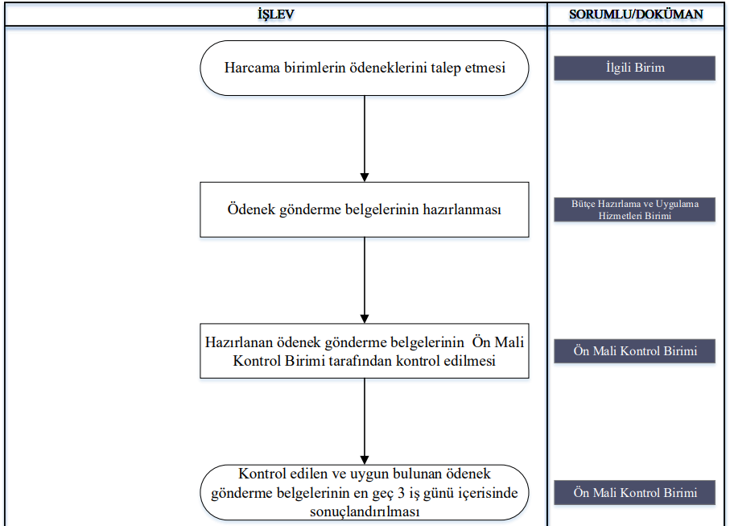
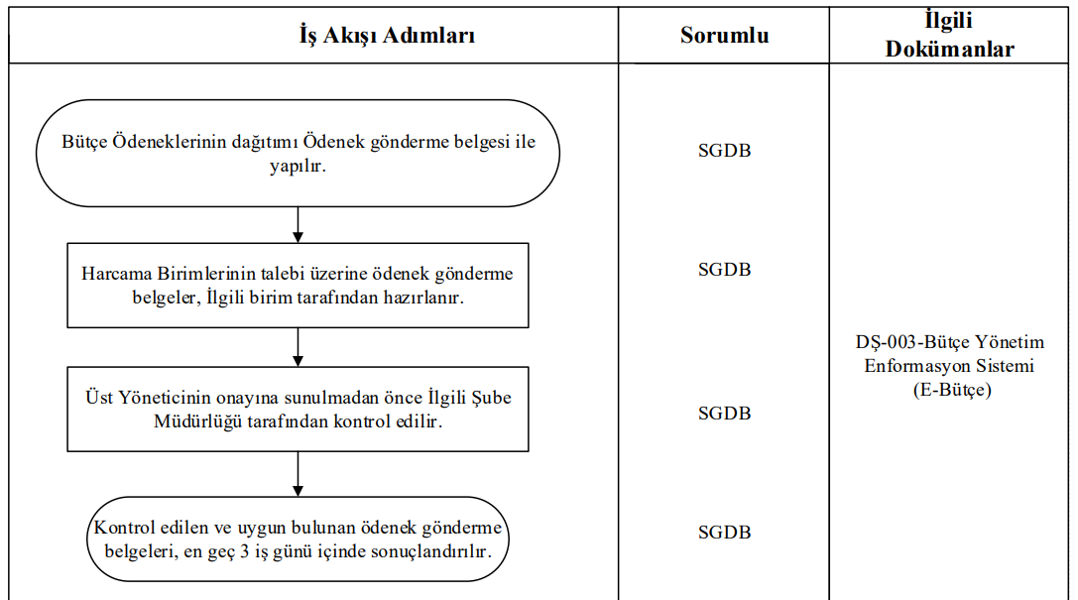
Ödenek Gönderme Belgeleri Örnek İş Akışı

Slide 119
Yönergelerden Farklı Düzenleme Örneği
Ödenek gönderme belgeleri
Madde - Ödenek gönderme belgelerinin harcama birimlerince e-bütçe sistemi üzerinden düzenlenmesi durumunda, Başkanlık Stratejik Yönetim Daire Başkanlığınca, ebütçe sistemi üzerinden ödenek kayıt ve dağıtım işlemlerine onay verilmesi, ödeneklerin ön mali kontrol işleminin yapıldığı ve uygun görüş verildiği anlamına gelir.

Slide 120
Taahhüt Evrakı ve Sözleşme Tasarıları
Ödenek Gönderme Belgeleri İle İlgili En Önemli Risklerden Biri Ne Olabilir

Slide 121
Ödenek Aktarma İşlemleri
İdarelerin bütçeleri içinde yapacakları aktarmalar ön malî kontrole tabi tutulur
Ön mali kontrol en geç iki iş günü içinde sonuçlandırılır.
Mevzuatına aykırı aktarma talepleri, gerekçeli bir görüş yazısıyla harcama yetkilisine gönderilir.
Ödenek aktarmaların idarenin malî hizmetler biriminin ön malî kontrol görevini yürüten alt birimi dışında diğer alt birimleri tarafından elektronik ortamda hazırlanıp onaylanması halinde ön malî kontrol yapılmış ve uygun görüş verilmiş sayılır.

Slide 122
Ödenek Aktarma İşlemleri
5018/21
Merkezî yönetim kapsamındaki kamu idarelerinin bütçeleri arasındaki ödenek aktarmaları kanunla yapılır. Ancak, harcamalarda tasarrufu sağlamak, dengeli ve etkili bir bütçe politikasını gerçekleştirmek üzere genel bütçe ödeneklerinin yüzde onunu geçmemek kaydıyla, merkezî yönetim kapsamındaki kamu idarelerinin bütçeleri arasındaki ödenek aktarmalarına ilişkin yetki ve işlemler ile usul ve esaslar merkezî yönetim bütçe kanununda belirlenir.
Merkezî yönetim kapsamındaki kamu idareleri, aktarma yapılacak tertipteki ödeneğin yüzde yirmisine kadar kendi bütçeleri içinde ödenek aktarması yapabilirler. Ancak, ihtiyaç halinde yüzde yirmiyi aşan ödenek aktarma işlemlerini kurum bütçesinin başlangıç ödenekleri toplamının yüzde yirmisini geçmemek üzere yapmaya Cumhurbaşkanlığı, yılı yatırım programına ek yatırım cetvellerinde yer alan projelerde değişiklik yapılması halinde değişikliğin gerektirdiği tertipler arası ödenek aktarması işlemlerinin tamamını yapmaya ise ilgili idareler yetkilidir.
Kamu idarelerinin bütçeleri içinde; personel giderleri tertiplerinden, aktarma yapılmış tertiplerden ve yedek ödenekten aktarma yapılmış tertiplerden diğer tertiplere ödenek aktarılamaz. Ancak, yılı yatırım programına ek yatırım cetvellerinde yer alan projelerde değişiklik yapılması halinde, aktarma yapılan tertiplerden diğer tertiplere ödenek aktarılabilir.

Slide 123
Ödenek Aktarma İşlemleri
Mahalli İdareler Bütçe Ve Muhasebe Yönetmeliği
Aktarma
MADDE 36 – (1) Aktarma; bütçenin herhangi bir tertibinde bulunan ve o hesap döneminde kullanılmayacağı anlaşılan ödeneklerden alınarak, ödenek ihtiyacı olan diğer gider tertiplerine veya yeni tertip açılarak yapılan eklemedir.
(2) Bütçede program sınıflandırmanın birinci düzeyleri arasındaki aktarmalar meclis kararı, program sınıflandırmanın ikinci düzeyleri arasındaki aktarmalar encümen kararıyla, bunların dışında kalan ve ekonomik sınıflandırmanın ikinci düzeyine kadar aktarmalar ise üst yöneticinin onayı ile yapılır. Ekonomik sınıflandırmanın üçüncü ve dördüncü düzeyleri bütçeleşme düzeyi olmadığından, bunlar arasında aktarma onayına gerek yoktur.
(3) Büyükşehir ilçe belediyelerinde; aktarmalarla ilgili meclis kararları bütçe ile ilgili meclis kararları gibi kesinleşir ve yürürlüğe girer.
(4) Bağlı idarelerde kendi özel mevzuat hükümleri saklı olmakla birlikte;
a) Personel giderleri tertiplerinden,
b) Aktarma yapılmış tertiplerden,
c) Yedek ödenekten aktarma yapılmış tertiplerden,
ç) Projeye bağlı yatırım tertiplerinden,
d) İlgili mevzuatında aktarma yapılmaması öngörülen tertiplerden,
aktarma yapılamaz.
(5) Projeye dayalı iş, fiziksel olarak yüzde yüz gerçekleşmişse, bu projeyle ilgili artan ödenek diğer tertiplere aktarılabilir. Personel ödeneklerine ilişkin tertipler arasında aktarma yapılabilir.

Slide 124
Ödenek Aktarma İşlemleri
5018/40
Bağış ve yardımlar
Madde 40- …
Kamu idarelerine yapılan her türlü bağış ve yardımlar gelir kaydedilir. Nakdi olmayan bağış ve yardımlar, ilgili mevzuatına göre değerlemeye tâbi tutularak kayıtlara alınır.
Kamu yararına kullanılmak üzere kamu idarelerine yapılan şartlı bağış ve yardımlar, …bütçede açılacak bir tertibe gelir ve şart kılındığı amaca harcanmak üzere açılacak bir tertibe ödenek kaydedilir. Bu ödenekten amaç dışında başka bir tertibe aktarma yapılamaz.
Mahalli İdareler Bütçe Ve Muhasebe Yönetmeliği
Bağış ve yardımlar
Madde 17 …
Yapılan şartlı bağış ve yardımlar, üst yöneticinin onayı ile gelir bütçesinde bağış ve yardımlar bölümüne gelir yazılır ve gider bütçesinde bu hizmetin ödeneği varsa bu ödeneğe eklenir; yoksa bütçede öngörülen tertibe ödenek yazılarak tahsis amacına harcanır. Bu ödenekten amaç dışında başka bir tertibe aktarma yapılamaz.

Slide 125
Kadro ve Pozisyon Dağılım Cetvelleri
2 sayılı Genel Kadro ve Usulü Hakkında Cumhurbaşkanlığı Kararnamesine tabi idarelere ait kadro ve pozisyon dağılım cetvelleri, bu düzenleme çerçevesinde kontrole tabidir.
Kadro ve pozisyon dağılım cetvelleri en geç beş iş günü içinde kontrol edilir.
İlgililerine yapılacak ödemeler bu onaylı kadro ve pozisyon dağılım cetvellerine göre yapılır. Bu cetvellerde yapılacak değişiklikler de aynı şekilde kontrol edilir.
2 sayılı Cumhurbaşkanlığı Kararnamesine tabi olmayan idarelerde de kadro ve pozisyon ihdas ve değişiklikleri aynı süre içinde kontrol edilir.
İlgililerine yapılacak ödemeler onaylı kadro dağılım cetvellerine göre yapılır.

Slide 126
Genel Kadro ve Usulü Hakkında Cumhurbaşkanlığı Kararnamesi
Kadroların dağılımı MADDE 6-
İhdas edilen veya değiştirilen kadrolar, bunlara ilişkin dağılım cetvellerinin onaylandığı tarihten itibaren geçerli olmak üzere kullanılır.
Kadro ve pozisyon unvanları MADDE 9 –
Bu Cumhurbaşkanlığı Kararnamesine ekli cetvellerde yer almayan kadro ve pozisyon unvanları kullanılamaz.
Bildirim MADDE 12 –
Bu Cumhurbaşkanlığı Kararnamesinin kapsamına giren kurum ve kuruluşlar ile 5018 sayılı Kanuna ekli cetvellerde yer alan diğer kamu idareleri kadro ve pozisyonlarının doluboş durumları ile bunlarda meydana gelen değişikliklere ilişkin bilgileri mart, haziran, eylül ve aralık aylarının son günleri itibarıyla düzenleyerek, anılan ayları izleyen ayın yirmisine kadar kamu personeli bilgi sistemine işlerler

Slide 127
Seyahat Kartı Listeleri
6245 sayılı Harcırah Kanununun 48 inci maddesi uyarınca İçişleri Bakanlığı, Hazine ve Maliye Bakanlığı ile Ulaştırma ve Altyapı Bakanlığı tarafından müştereken belirlenen esaslar çerçevesinde, seyahat kartı verilecek personel listesi, birimlerin teklifleri değerlendirilerek malî hizmetler birimi tarafından kontrol edilir.
Buna ilişkin talepler;
  Yukarıda belirtilen esaslar
  Bakanlık tarafından yapılan düzenlemelere uygunluk
  Bütçe ödeneğinin yeterliliği yönünden kontrol edilir.
Kontrol süresi üç iş günüdür.
Uygun görülmeyen talepler gerekçeli bir görüş yazısıyla ilgili birime gönderilir.

Slide 128
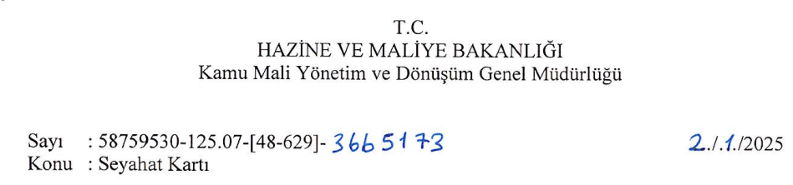
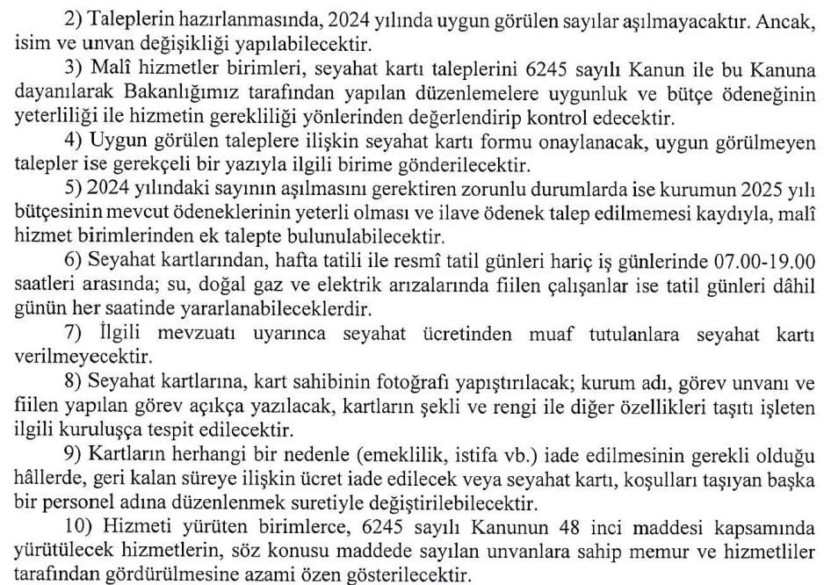
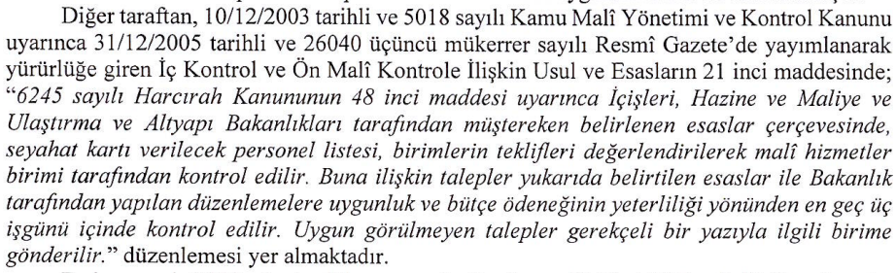
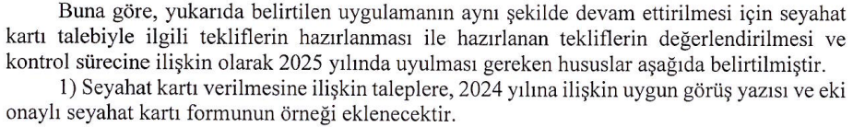
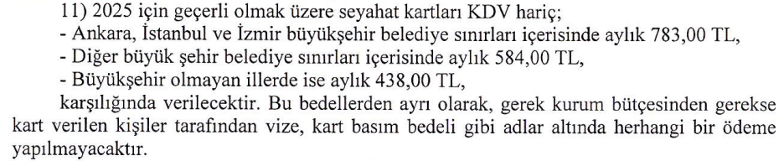
Seyahat Kartı Listeleri

Slide 129
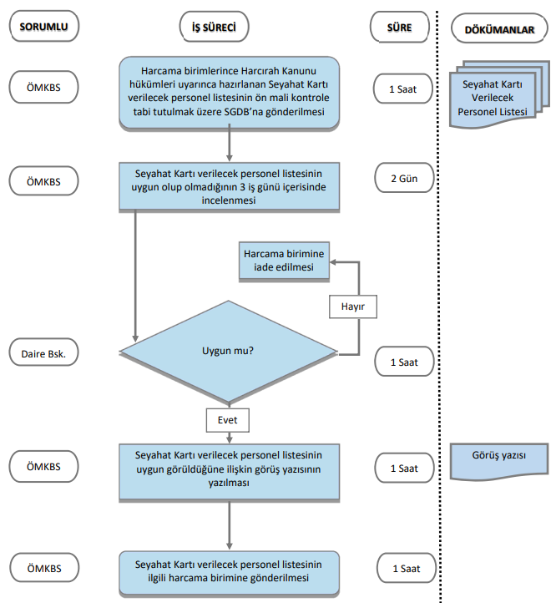
Seyahat Kartı Listeleri

Slide 130
Seyyar Görev Tazminatı Cetvelleri
İdarelerin teşkilat yapıları ve ihtiyaçlarına göre her birim, bölge, il ve ilçe için ayrı ayrı hazırlanan seyyar görev dağılım listeleri malî hizmetler birimi tarafından kontrol edilir.
Kontrol;
  6245 sayılı Kanun ve ilgili düzenlemeler,
  Yılı bütçesine bu amaçla konulan ödenekler
  Bakanlık tarafından vize edilen cetvellere uygunluk açısından yapılır.
Üç iş günü içinde kontrol edilir.
Uygun görülmeyen talepler gerekçeli bir görüş yazısıyla ilgili birime gönderilir.

Slide 131
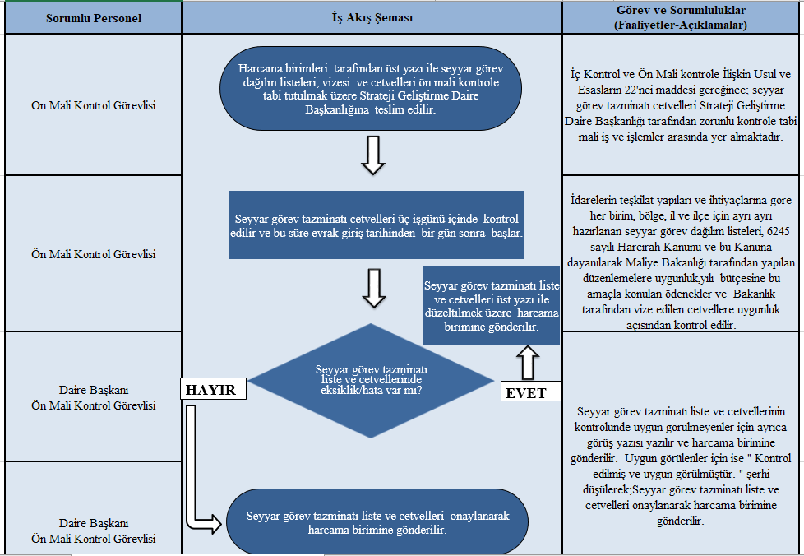
Seyyar Görev Tazminatı Cetvelleri

Slide 132
Geçici İşçi Pozisyonları
5620 sayılı Kamuda Geçici İş Pozisyonlarında Çalışanların Sürekli İşçi Kadrolarına veya Sözleşmeli Personel Statüsüne Geçirilmeleri, Geçici İşçi Çalıştırılması ile Bazı Kanunlarda Değişiklik Yapılması Hakkında Kanun kapsamındaki idarelerde çalıştırılacak geçici işçi pozisyon (adam/ay) sayılarının aylar ve birimler itibarıyla dağılımı ilgili mevzuatında belirlenen idarelerce vizesini müteakip kontrole tabidir.
Beş iş günü içinde kontrol edilir.
Kontrol sonucunda uygun görülmeyen cetveller gerekçeli bir görüş yazısıyla ilgili birime gönderilir.

Slide 133
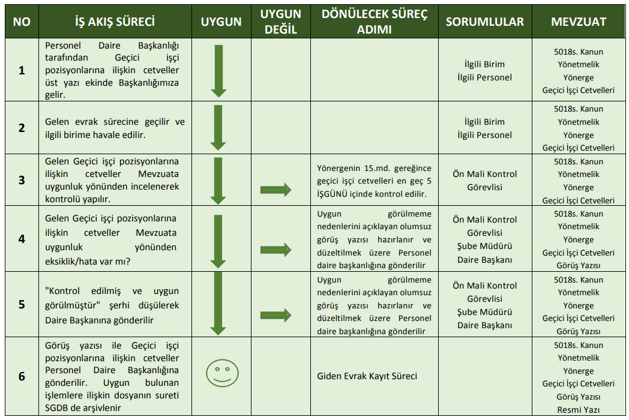
Geçici İşçi Pozisyonları

Slide 134
Yan Ödeme Cetvelleri
Devlet memurlarından, hangi işi yapanlara ve hangi görevde bulunanlara zam ve tazminat ödeneceği, ödenecek zam ve tazminatın miktarları ile 657/152 nci maddesine dayanılarak yürürlüğe konulan Cumhurbaşkanı kararı uyarınca, zam ve tazminat ödemesi yapılacak personelin kadro veya görev unvanları, sınıfları, dereceleri, sayıları ve hizmet yerleri ile bunlara uygun olarak ödenecek zam ve tazminatın miktarlarını gösteren ve serbest kadro üzerinden hazırlanan cetvel ile bunların birimler itibarıyla dağılımını gösteren listeler kontrol edilir
Mali hizmetler birimine kontrol süresinin bitiminden en az on iş günü önce gönderilir
Kontrol işlemi ve süreci ile cetvellerin üst yönetici tarafından onaylanması hususu anılan Cumhurbaşkanı kararında belirlenen usul ve esaslar çerçevesinde yürütülür.
Kontrol sonucunda uygun görülmeyen cetvellerle ilgili gerekçeli bir görüş yazısı ilgili birime gönderilir.

Slide 135
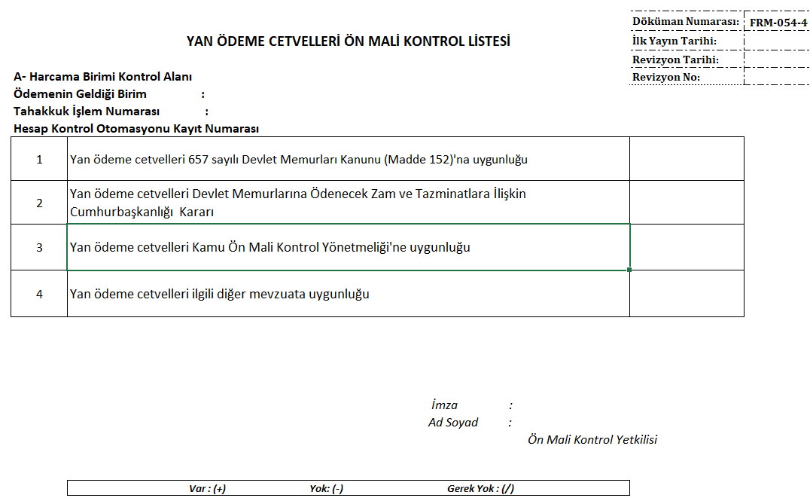
Yan Ödeme Cetvelleri Kontrol Listesi

Slide 136
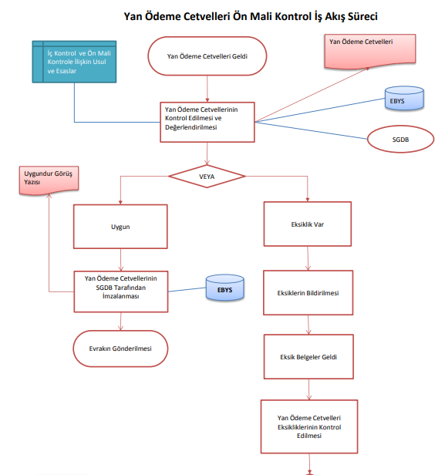
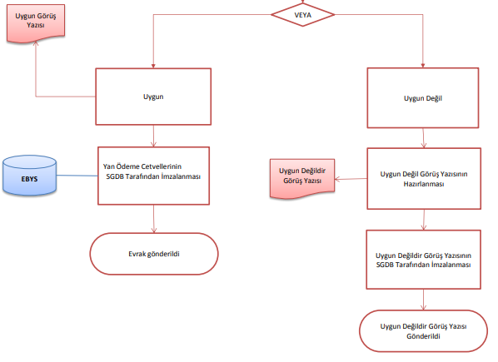
Yan Ödeme Cetvelleri İş Akışı

Slide 137
Sözleşmeli Personel Sayı ve Sözleşmeleri
Her bir idare bazında ihdas edilen ve alım izni verilen pozisyon cetvellerine ve vize edilen tip sözleşmeye uygun olarak çalıştırılacak personelle yapılacak sözleşmeler kontrole tabidir.
Kontroller:
  İhdas edilen ve alım izni verilen pozisyon cetvellerine ve vize edilen tip sözleşmeye,
  İlgili kanunlarına, diğer mevzuatına
  Bütçelerinde öngörülen düzenlemelere uygunluk yapılır
Kontrol beş iş günü içinde sonuçlandırılır.
Uygun görülmeyen sözleşmeler gerekçeli bir görüş yazısıyla ilgili birime gönderilir.

Slide 138
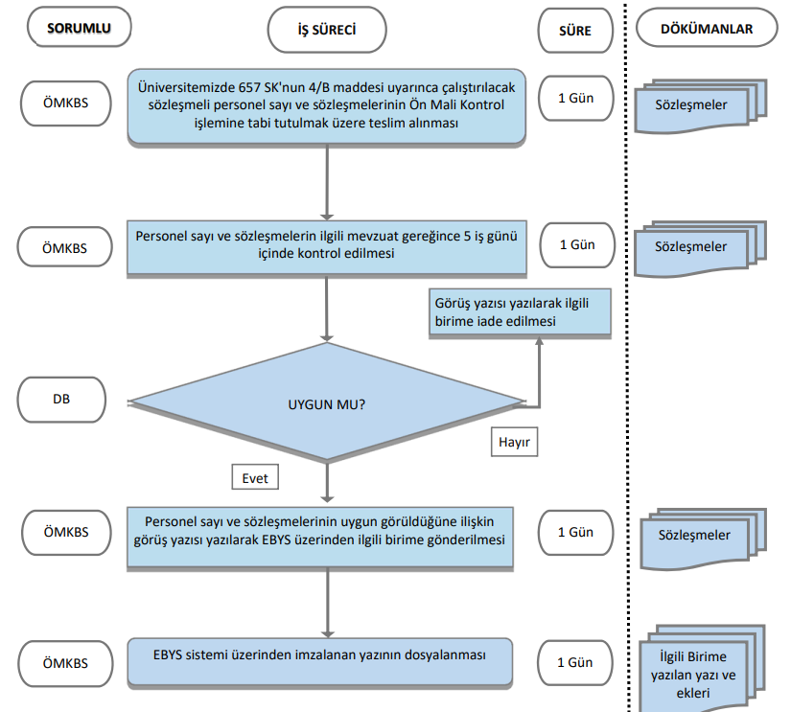
Sözleşmeli Personel Sayı ve Sözleşmeleri

Slide 139
Yönergelerden Farklı Düzenleme Örnekleri
Sözleşmeli personel sayı ve sözleşmeleri
Madde - …
(2) Kendisiyle hizmet sözleşmesi imzalananlara ilişkin bilgileri gösterir bir tablo, Elektronik Bilgi Yönetim Sistemi üzerinden Başkanlığa gönderilir. Söz konusu tablo, Ek-2’teki formda yer alan bilgileri asgari düzeyde sağlayacak şekilde excel formatında düzenlenir.
(3) İmzalanan hizmet sözleşmelerinin taranmış hali, Elektronik Bilgi Yönetim Sistemiyle Başkanlığa gönderilir ve aslına gerek olmaksızın taranmış hali üzerinden ön mali kontrol süreci tamamlanır.

Slide 140
Yurt Dışı Kira Katkısı
657 ve 926 sayılı Kanunlar kapsamında yurt dışı kadrolara sürekli görevle atanan personele yapılacak yurt dışı kira katkısı ödemelerine ilişkin belgeler incelenir.
Yurt dışı kira katkısına ilişkin talepler;
  Yılı merkezi yönetim bütçe kanunu uyarınca,
  Bakanlıkça belirlenen usul ve esaslara uygunluk yönünden incelenir.
En geç üç iş günü içinde uygun görüş verilir.
Uygun görülmeyen talepler gerekçeli bir görüş yazısıyla ilgili birime gönderilir.

Slide 141
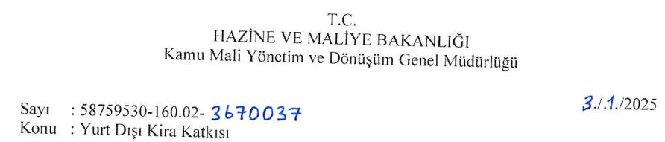
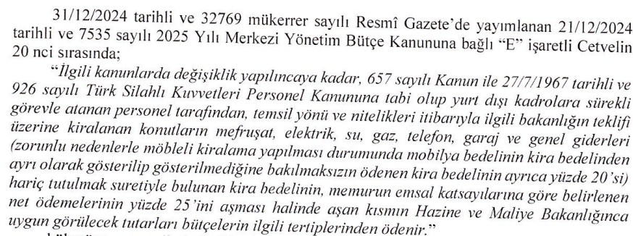
Yurt Dışı Kira Katkısı

Slide 142
Gelir Getirici İşlemler
2886 sayılı Devlet İhale Kanunu kapsamındaki satım, kiraya verme, trampa ve mülkiyetin gayri ayni hak tesisine ilişkin işlemlerden Hazinenin özel mülkiyeti ve Devletin hüküm ve tasarrufu altındaki yerler hariç sözleşme tasarısı tutarı on milyon Türk Lirasını aşanlar ön malî kontrole tabidir. Bu kapsmda;
1. Onay belgesine dayanak teşkil eden belgeler, onay alınmadan önce malî hizmetler birimine gönderilir. Görüş talepleri yedi iş günü içinde sonuçlandırılır ve görüş yazısı harcama birimine gönderilir.
2. İhale işlem dosyası, ihale komisyonu kararının alınmasını müteakip malî hizmetler birimine gönderilir. Yedi iş günü içinde 2886 sayılı Kanun hükümleri çerçevesinde kontrol edilir ve görüş yazısı harcama birimine gönderilir.

Slide 143
Gelir Getirici İşlemler Ön Mali Kontrol Listesi Örneği
KONTROL LİSTESİ |  | TESPİT EDİLEN HUSUSLAR
 | Harcama Birimi |  |  | Mali Hizmetler Birimi
Süreç Kontrolü yapıldı mı? (*) | YANLIŞ |  | Uygun Değil | YANLIŞ | Uygun Değil
Onay Belgesi Doğru Mu? | YANLIŞ |  | Uygun Değil | YANLIŞ | Uygun Değil
Kira tespitine ait hesap tutanağı ve eki belgeler var mı? | YANLIŞ |  | Uygun Değil | YANLIŞ | Uygun Değil
Taşınmaz kiralama izni komisyon kararı ve ihale izin listesi var mı? | YANLIŞ |  | Uygun Değil | YANLIŞ | Uygun Değil
İlanın yapıldığına ilişkin belgeler var mı? | YANLIŞ |  | Uygun Değil | YANLIŞ | Uygun Değil
İhale komisyonu kurulmasına ilişkin onay var mı? | YANLIŞ |  | Uygun Değil | YANLIŞ | Uygun Değil
Düzenlenmiş ise zeyilname ve/veya açıklama ile bunların isteklilere gönderildiğine dair belgeler var mı? | YANLIŞ |  | Uygun Değil | YANLIŞ | Uygun Değil
İlanın yapıldığına ilişkin tutanak var mı? | YANLIŞ |  | Uygun Değil | YANLIŞ | Uygun Değil
İhale zarflarının komisyonca teslim alındığına ilişikin tutanak var mı? | YANLIŞ |  | Uygun Değil | YANLIŞ | Uygun Değil
Uygun olmadığı için değerlendirme dışı bırakılan tekliflere İlişkin tutanak var mı? | YANLIŞ |  | Uygun Değil | YANLIŞ | Uygun Değil
İtiraz ve şikayet dilekçeleri ve bunlara ilişkin yazışmalar var mı? | YANLIŞ |  | Uygun Değil | YANLIŞ | Uygun Değil
Zarf açma ve belge kontrol tutanağı var mı? | YANLIŞ |  | Uygun Değil | YANLIŞ | Uygun Değil
İsteklilerce teklif edilen fiyatlar tutanağı var mı? | YANLIŞ |  | Uygun Değil | YANLIŞ | Uygun Değil
İhale komisyon kararı var mı? | YANLIŞ |  | Uygun Değil | YANLIŞ | Uygun Değil
İhale üzerinde kalan isteklinin, 4734 sayılı Kanunun 58 nci Maddesine göre yasaklı olup olmadığına dair Kamu İhale Kurumundan alınan teyit belgesi var mı? | YANLIŞ |  | Uygun Değil | YANLIŞ | Uygun Değil
İhaleye ilşkin tüm şartnameler (Taşınmaz mal kira şartnamesi (imza/kaşeli)) var mı? | YANLIŞ |  | Uygun Değil | YANLIŞ | Uygun Değil
Sözleşme tasarısı (dolu, imzasız ) var mı? | YANLIŞ |  | Uygun Değil | YANLIŞ | Uygun Değil
Üzerine ihale yapılan istekli ile ekonomik açıdan en avantajlı ikinci teklif sahibine ait geçici teminat alındı belgesi (Banka teminat mektubu olması durumunda ayrıca geçici teminat mektubu fotokopisi ve bankadan alınacak teyit yazıları var mı? | YANLIŞ |  | Uygun Değil | YANLIŞ | Uygun Değil
Ödeme emri belgesi düzenlemekle görevli gerçekleştirme görevlisi, görevler ayrılığı ilkesi gereği ihale ve muayene kabul komisyonu benzeri komisyonlarda ve diğer süreçlerde görev alamaz kontrolü yapıldı mı? | YANLIŞ |  | Uygun Değil | YANLIŞ | Uygun Değil

Slide 144
Taahhüt Evrakı ve Sözleşme Tasarıları
Gelir getirici bir işlemler kaç kez ön mali kontrole tabi tutulur?

Slide 145
Yurt Dışı Geçici Görev Harcırahı Ödemeleri
Yurt dışı geçici görevlendirmelerle ilgili ödeme emri belgeleri ve eki belgelerin kontrolüdür.
Ödeme emri belgesi, harcama yetkilisince imzalanmadan önce ekleriyle birlikte malî hizmetler birimine gönderilir.
Ödeme emri belgesi ve ekleri, 6245 sayılı Kanunun 34 üncü maddesi uyarınca çıkarılan Kuzey Kıbrıs Türk Cumhuriyeti’ne Yapılacak Yolculuklarda Verilecek Gündeliklere Dair Karar ile Yurtdışı Gündeliklerine Dair Karar hükümleri çerçevesinde kontrol edilir.
Kontrol on iş günü içinde tamamlanır
Uygun görülmeyenler gerekçeli bir görüş yazısıyla ilgili harcama birimine gönderilir

Slide 146
Yurt Dışı Geçici Görev Harcırahı Ödemeleri Kontrol Listesi Örneği
1 | Görevlendirme yazısı/Oluru
2 | Harcama talimatı
3 | 2547 sayılı Yükseköğretim Kanununun 39'ncu maddesine istinaden yapılan görevlendirmelerde ilgili yönetim Kurulu Kararı ve Rektör Onayı
4 | Uçakla yapılan seyahatlerde yolcu bileti dereceleri 5 ve daha yukarı olan memur ve hizmetliler için üst makam onayı
5 | Yatacak yer temini için ödenen ücretlere ilişkin fatura
6 | Yatacak yer temini için alınan faturanın dairesince onaylanmış tercümeleri
7 | Takip edilmesi gereken yolun dışında bir yoldan veya kullanılması gereken taşıt aracından başka bir araçla yolculuk yapılmasının zorunlu olduğu hallerde, yetkili makamdan alınacak onay veya rapor
8 | Görevine ait mesleki ve sıhhı yeterliliklerin tespiti veya kurumlarınca görülecek lüzum üzerine sınav için gönderilenler ile yurtiçinde mesleki bilgilerini arttırmak amacıyla memuriyet mahalli dışında açılan kurs veya okullara gönderilenlerin söz konusu sınav veya kursa katıldığını gösterir belge
9 | Yurtdışı Geçici Görev Yolluğu Bildirimi
10 | Denetim, kurs, yarışma, gösteri veya benzeri işler nedeniyle toplu olarak yapılan seyahatlerde geçici görev yolluğu bildirimleri yerine toplu seyahatler yolluk bildirimi
11 | Kurum personeli dışındaki kişiler için hesap dilekçesi
12 | Geçici görev yolluklarının avans suretiyle ödenmesinde görevlendirme yazısı veya harcama talimatı
13 | Geçici görevle başka bir yere görevlendirilip, sonradan görevlendirilmelerinden vazgeçilenlerin alınmış olan bilet ücretlerinin ödenmesinde, buna ilişkin yazı ile taşıt biletleri
14 | Yurtdışı tedavi yolluklarının ödenmesinde; yurtdışında tedavisinin gerekli olduğuna ilişkin belge (Sevk edildikleri yerlere bir kimse refakatinde gitmesinin gerekli olduğu hallerde ise bu durum ayrıca belge üzerinde gösterilir.)
15 | İlgili mevzuatı gereği ödeme emri belgesine eklenecek diğer belgeler
16 | Mali karar ve işlemin İdarenin bütçesi, bütçe tertibi, kullanılabilir ödenek tutarı, ayrıntılı harcama veya finansman programları, merkezi yönetim bütçe kanunu, tasarruf tedbirleri ve diğer malî mevzuat hükümlerine uygunluğu

Slide 147
Yapım İşlerinde Hakediş Ödemeleri
4734 sayılı Kamu İhale Kanunu kapsamında ihalesi gerçekleştirilen (Kanunda istisna edilenler dâhil) yapım işi sözleşmelerine ilişkin altmış milyon Türk Lirasını aşan hakediş ödemeleri kontrol edilir.
10 uncu maddenin birinci fıkrasında sayılan idareler (Örnek: 5302/6 kapsamında il özel idareleri) için bu tutar iki kat olarak uygulanır.
Ödeme emri belgesi harcama yetkilisince imzalanmadan önce ekleriyle birlikte ilgili mevzuat çerçevesinde hükümleri çerçevesinde kontrol edilir.
Kontrol on iş günü içinde tamamlanır.
Uygun görülmeyen talepler gerekçeli bir görüş yazısıyla ilgili harcama birimine gönderilir.

Slide 148
Yapım İşlerinde Hakediş Ödemeleri
Sözleşme bedeli 150 milyon TL olan bir yapım işinin 40 milyon TL’lık hakkediş ödemesi mali hizmetler biriminin ön mali kontrolüne tabi tutulacak mıdır

Slide 149
Yapım İşlerinde Hakediş Ödemeleri (Onaya Kadar) Kontrol Liste Örneği
İhale onay belgesi | Var ( ) Yok ( )
- İhaleyi Yapan İdarenin Adı | Uygun ( ) Uygun değil ( )
- Belge Tarih ve Sayısı | Uygun ( ) Uygun değil ( )
- İşin Adı, Tanımı ve Niteliği, ( Kısmı İhalelerde İhale Kısımları) | Uygun ( ) Uygun değil ( )
- İşin Miktarı | Uygun ( ) Uygun değil ( )
- Yaklaşık Maliyet | Uygun ( ) Uygun değil ( )
- Kullanılabilir Ödenek Miktarı | Uygun ( ) Uygun değil ( )
- Bütçe Tertibi | Uygun ( ) Uygun değil ( )
- Avans Verilecekse Şartları | Uygun ( ) Uygun değil ( )
Yatırım Projesi kapsamında alım yapılıyorsa ilk yıl için öngörülen ödeneğin proje maliyetinin %10'undan az olmadığına ilişkin belgeler. | Uygun ( ) Uygun değil ( )
Gelecek yıllara yaygın yüklenmelerde ilgili makamlardan alınan izin yazıları | Uygun ( ) Uygun değil ( )
- İlanın Şekli ve Adedi | Uygun ( ) Uygun değil ( )
- Avans / Fiyat Farkı Ödenecekse Dayanağı Bakanlar Kurulu Kararı | Uygun ( ) Uygun değil ( )
- İhale İlgili Diğer Açıklamalar (Bu kısımda diğer açıklamaların yanında idare tarafından 4734 sayılı Kanunun 63 üncü maddesi çerçevesinde ihalenin sadece yerli isteklilere açık olup olmadığı veya yerli malı teklif eden yerli istekliler lehine fiyat avantajı uygulanıp uygulanmayacağı ya da yerli malı teklif eden istekliler lehine fiyat avantajı uygulayıp uygulamayacağı ile avantaj uygulayacak ise bu oran belirtilecektir. İdare tarafından ihale elektronik olarak gerçekleştirilecek ise bu hususta belirtilecektir. | Uygun ( ) Uygun değil ( )
2024/7 Tasarruf Tedbirleri Genelgesine uygunluğu ve/varsa ilgili evrakların doldurulması | Uygun ( ) Uygun değil ( )
Talep Belgesi
- İmza ve Tarih | Uygun ( ) Uygun değil ( )
Yaklaşık maliyet hesap cetveli veya Cetvelleri (Kısmı ihalelerde her kısım için ayrı ayrı) | Var ( ) Yok ( )
Yapım işlerinde (4734 sayılı kanunun 62'nci maddesinin (c) bendinde istisna sayılanlar hariç) arsa temini, mülkiyet, kamulaştırma ve imar işlemlerinin tamamlandığına ilişkin belgeler | Var ( ) Yok ( )
İhale dokümanı | Uygun ( ) Uygun değil ( )
İdari Şartname | Var ( ) Yok ( )
Teknik Şartname | Var ( ) Yok ( )
Tip Sözleşme | Var ( ) Yok ( )
Standart Formlar | Var ( ) Yok ( )

Slide 150
Mevzuat Taslaklarının Bütçeye Etkisinin Hesaplanması
Gelir azaltıcı veya gider artırıcı ve idareye yükümlülük getirecek mevzuat taslakları Mevzuat Hazırlama Usul ve Esasları Hakkında Yönetmelik kapsamında hazırlanması zorunlu olan bütçe etki formu malî hizmetler birimince kontrole tabi tutulur.
Kontrol;
orta vadeli program çerçevesinde,
idarenin stratejik planı,
performans programı ve
bütçesi üzerindeki etkileri açısından yapılır.

Slide 151
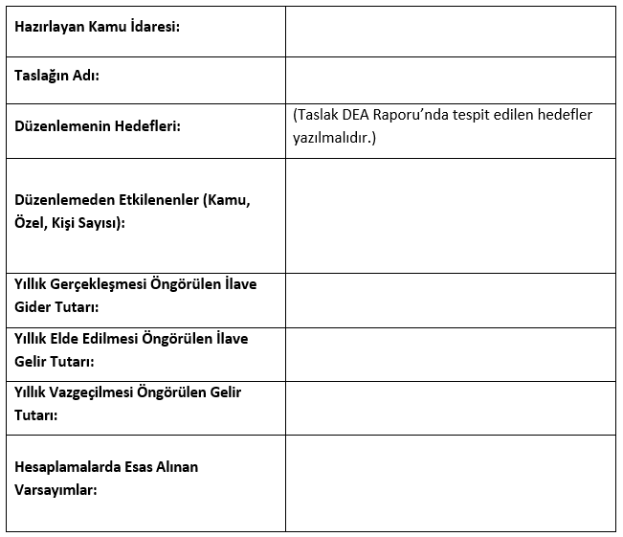
Bütçe Etki Formu

Slide 152
İdarelerin Takdirine Bırakılan İşler (md.24)
İdareler, Yönetmelikte belirlenen malî karar ve işlemlerin dışındaki konuların da mali hizmetler birimine kontrol ettirilmesine yönelik düzenleme yapılabilir.
Bu düzenlemeler, üst yöneticinin onayıyla yürürlüğe konulur.
İlave kontrol ihtiyaçları, riskli alanlar dikkate alınmak suretiyle tür, tutar ve konu itibarıyla belirlenir ve yılda bir kez değerlendirilir.
Yapılan düzenlemeler, üst yöneticinin onayını izleyen on iş günü içinde Bakanlığa bildirilir.

Slide 153
Uygun Görüş Verilmeyen Malî Karar ve İşlemler
Ön malî kontrol sonucunda uygun görüş verilmediği halde harcama yetkilileri tarafından gerçekleştirilen işlemlerin malî hizmetler birimince kayıtları tutulur ve aylık dönemler itibarıyla üst yöneticiye bildirilir.
Söz konusu kayıtlar iç ve dış denetim sırasında denetçilere de sunulur.

Slide 154
Kontrol Süresi
Malî hizmetler birimi, bu Yönetmelikte yer alan süreler içinde kontrol işlemlerini sonuçlandırmak ve sonucu ilgili birime bildirmek zorundadır.
Sürelerin başlangıç tarihinin belirlenmesinde, malî hizmetler biriminin evrak giriş kayıt tarihini izleyen iş günü esas alınır.
Malî hizmetler biriminin talebi ve üst yöneticinin onayı üzerine bu süreler bir katına kadar artırılabilir.

Slide 155
Yönergelerden Farklı Düzenleme Örnekleri
Kontrol süresi
Madde - …Başkanlığın talebi ve Üst Yöneticinin onayı ile 15’inci, 19’uncu ve 20’nci maddede yer alan süreler bir katına kadar artırılarak uygulanır.

Slide 156
Diğer Konular
Yönetmelik kapsamındaki iş ve işlemler elektronik ortamda da gerçekleştirilebilir.
Yönetmelikte yer alan parasal tutarlar, takip eden yılın başından itibaren uygulanmak üzere Vergi Usul Kanunu hükümlerine istinaden en son belirlenen yeniden değerleme oranı esas alınmak suretiyle artırılır, güncelleme sonucunda belirlenen tutarlarda, virgülden sonraki rakamlar dikkate alınmaz.
Yönetmelikte belirtilen tutarlara katma değer vergisi dâhil değildir.
Bakanlık, Kanun ve bu Yönetmelik çerçevesinde, ön malî kontrole ilişkin yöntem ve standartlar konusunda koordinasyonu sağlamaya, gerekli düzenlemeleri yapmaya ve uygulamada yol gösterici rehberler çıkarmaya görevli ve yetkilidir.
İdareler ön malî kontrole ilişkin Bakanlık tarafından istenen her türlü bilgiyi sağlamakla yükümlüdür.
Yönetmeliğin uygulanmasında ortaya çıkabilecek tereddütleri gidermeye Bakanlık yetkilidir.
Yönetmeliğin 6 ncı ve 7 nci maddelerinde geçen ön malî kontrol listeleri en geç 1/1/2026 tarihine kadar hazırlanır ve yürürlüğe konulur.

Slide 157
Yönergelerden Farklı Düzenleme Örnekleri
Ön Mali Kontrole Tabi Tutulmayacak İşlemler
Madde 17- Ön Mali Kontrole Tabi Tutulmayacak İşlemler:
Personel giderleri,
Yolluklar,
Görev giderleri, (mahkeme harç ve giderleri, vergi, resim, harç ve benzeri giderler)
Tarifeye bağlı ödemeler, (ilan giderleri, sigorta giderleri vb.)
Kurs ve toplantılara katılma giderleri,
Telif ve tercüme ücretleri,
Avukatlık hizmet bedelleri,
Öğrenci bursları ve harçlıkları,
Kısmi zamanlı öğrenci ücretleri,
Cari transfer ödemeleri,
Ulaştırma ve haberleşme giderleri, (İhale mevzuatına göre temin edilmeyenler)
Elektrik, su, doğalgaz vb. tüketim giderleri,(İhale mevzuatına göre temin edilmeyenler)
İlama bağlı borçlar,
D.M.O’ dan dan yapılacak alımlar,
Döner sermayeden yapılacak alımlar,
Yukarıda sayılan harcamalara ilişkin avans veya kredi sureti ile yapılacak ön ödemeler,

Slide 158
Yönergelerden Farklı Düzenleme Örnekleri
Yönetim bilişim sistemi
Madde -
Merkez ve taşra teşkilatı harcama birimleri tarafından; 4734 sayılı Kanun kapsamında açık ihale usulü, belli istekliler arasında ihale usulü, pazarlık usulü ve doğrudan temin yöntemi ile yapılacak olan mal ve hizmet alımları ile yapım işlerine ilişkin taahhütlerin, Yönetim Bilişim Sistemi (YBS) üzerinden ihale takip sistemi modülüne girişleri yapılır. Harcama birimleri tarafından 4734 sayılı Kanunun 21’inci maddesinin (f) bendi kapsamında pazarlık usulü ile yapılan mal ve hizmet alımları ile 22’nci maddesinin (d) bendi kapsamında doğrudan temin yöntemi ile yapılan mal ve hizmet alımları ile yapım işlerine ilişkin ihale takip sistemi modülü üzerinden Başkanlık tarafından verilecek onaya istinaden satın alma işlemleri gerçekleştirilir.

Slide 159
Yönergelerden Farklı Düzenleme Örnekleri
Sözleşmeli personel sayı ve sözleşmeleri
Madde - …
(2) Kendisiyle hizmet sözleşmesi imzalananlara ilişkin bilgileri gösterir bir tablo, Elektronik Bilgi Yönetim Sistemi üzerinden Başkanlığa gönderilir. Söz konusu tablo, Ek-2’teki formda yer alan bilgileri asgari düzeyde sağlayacak şekilde excel formatında düzenlenir.
(3) İmzalanan hizmet sözleşmelerinin taranmış hali, Elektronik Bilgi Yönetim Sistemiyle Başkanlığa gönderilir ve aslına gerek olmaksızın taranmış hali üzerinden ön mali kontrol süreci tamamlanır.

Slide 160
Yönergelerden Farklı Düzenleme Örnekleri
Elektronik ortamda gerçekleştirilen iş ve işlemler
Madde - (1) Bu Yönerge kapsamında yer alan iş ve işlemler elektronik ortamda da gerçekleştirilebilir.

Slide 161
TEŞEKKÜRLER…
mkocdemir@muhasebat.gov.tr

